Slide 1
Мобильный разработчик
Андрей Ефимов КНИИТ 111

Slide 2

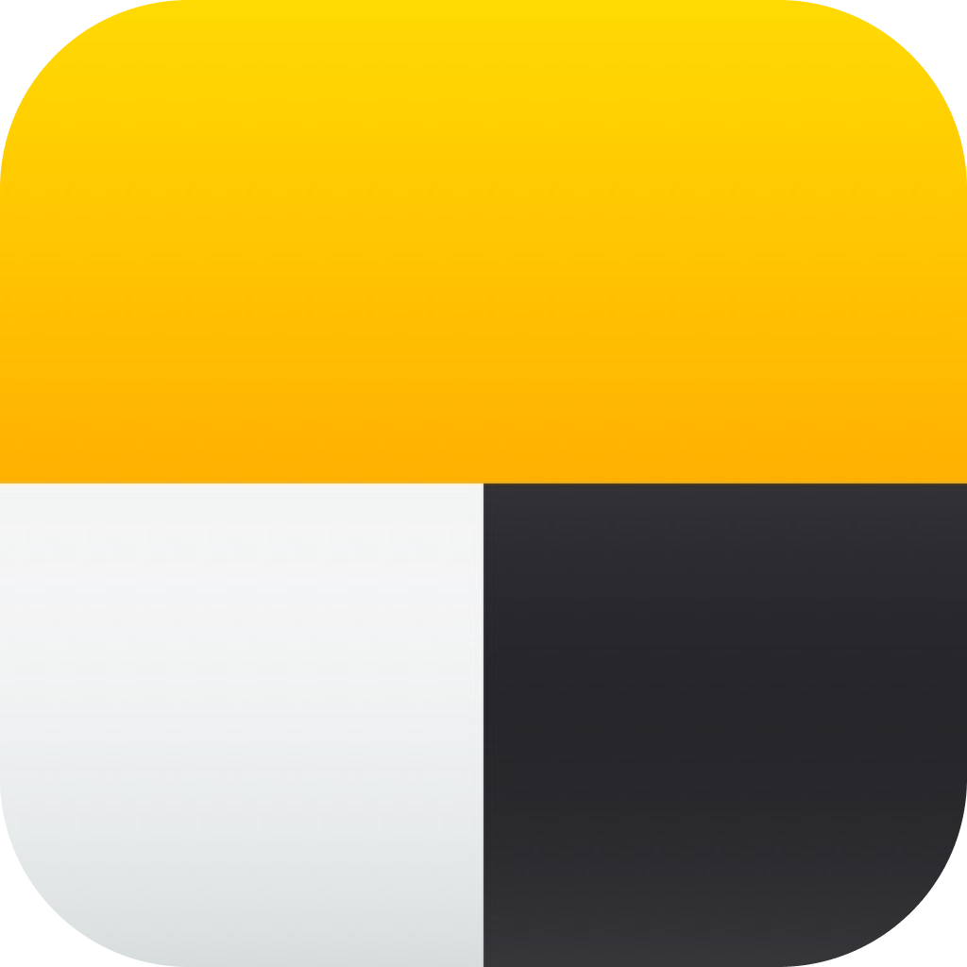

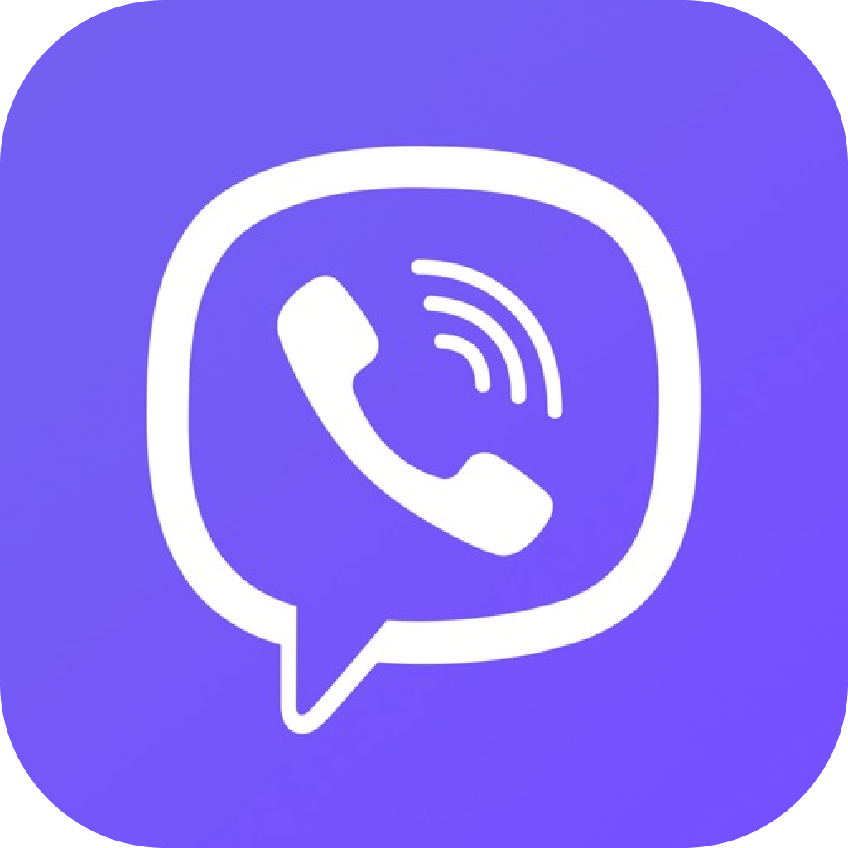



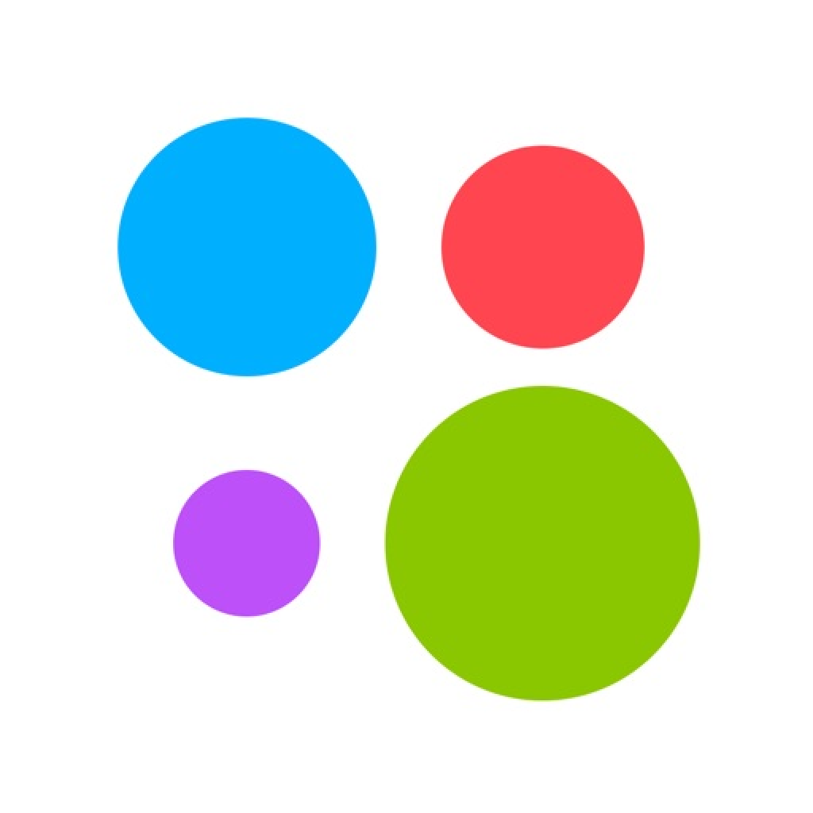
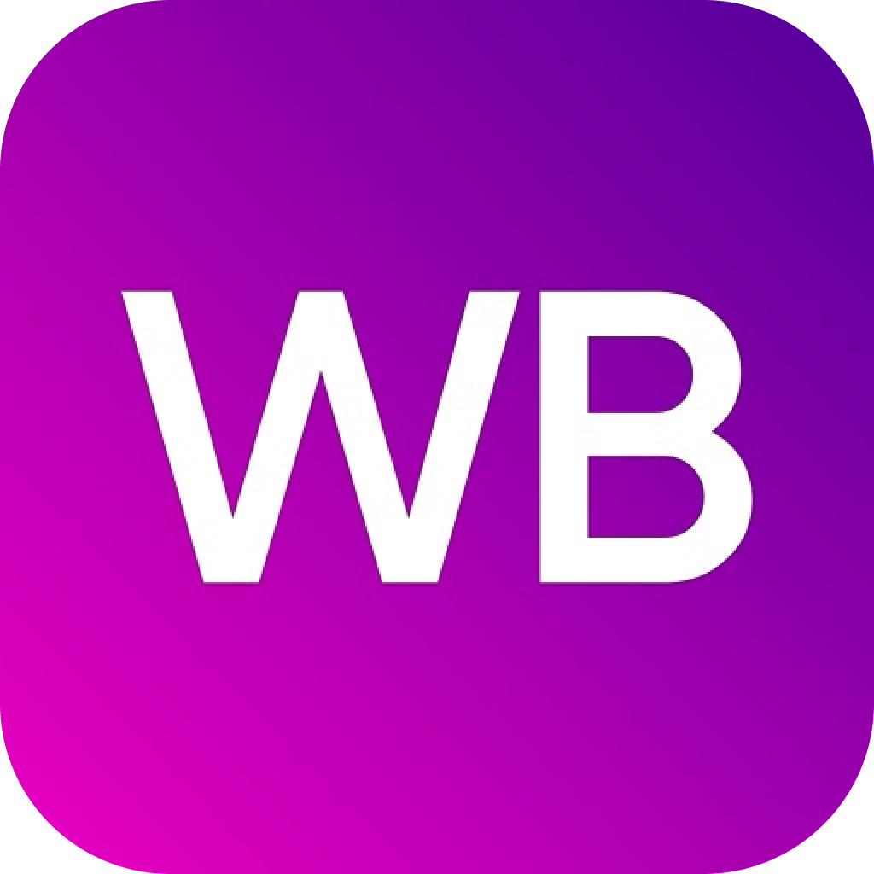
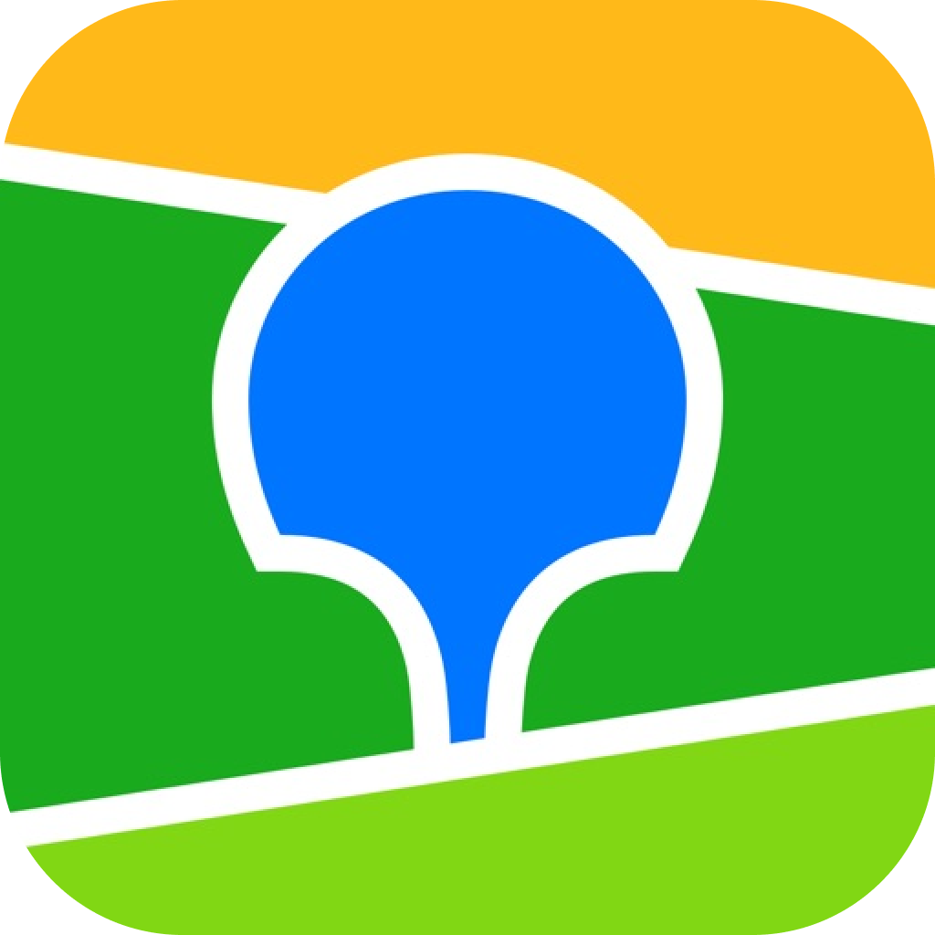


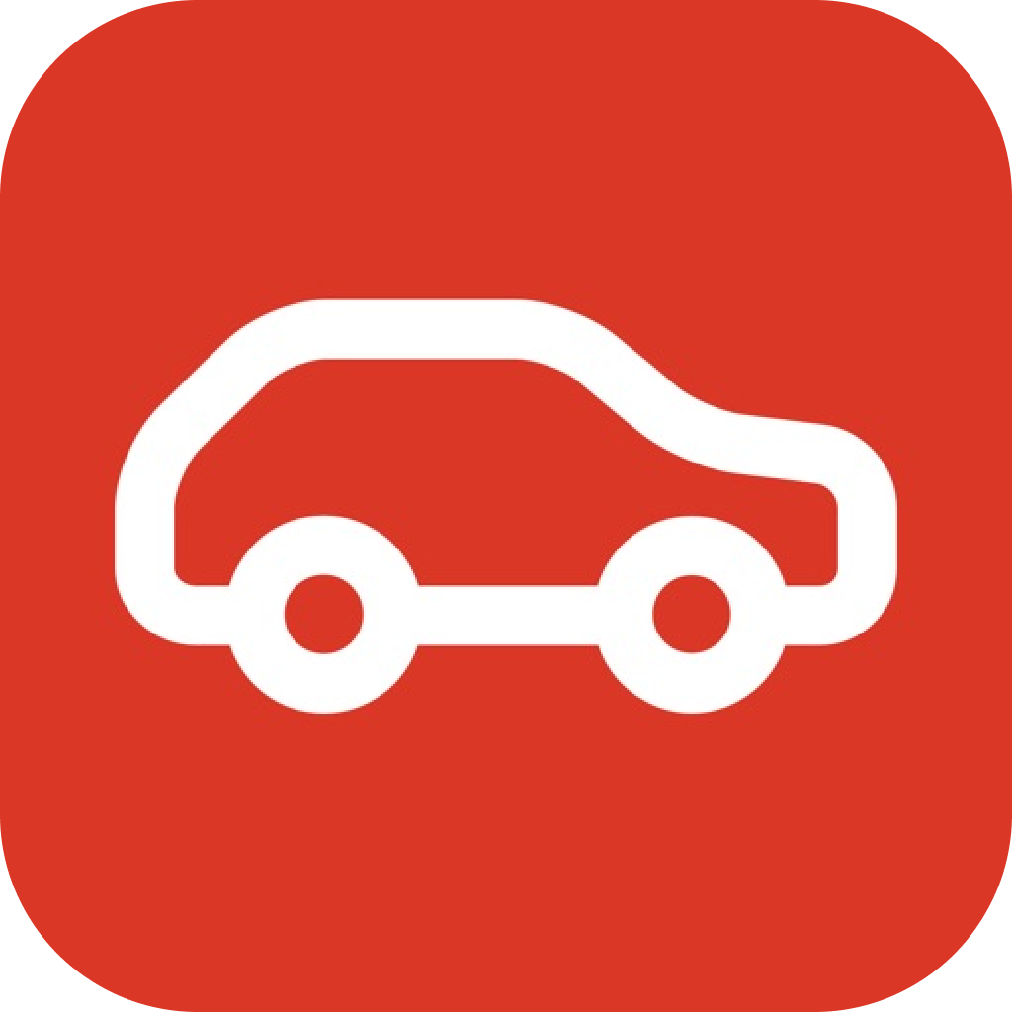


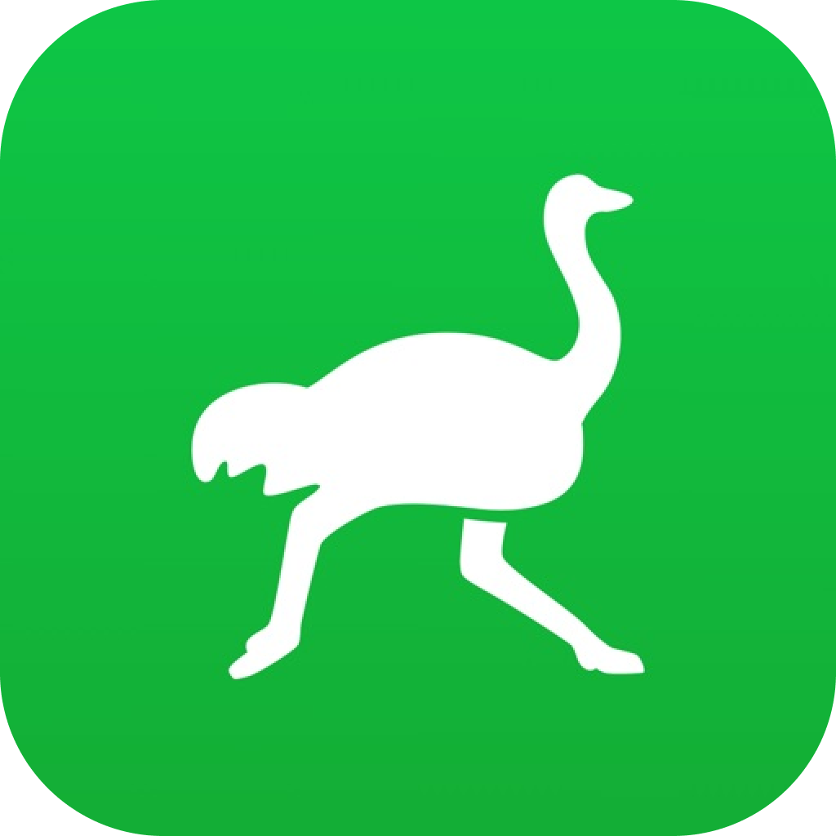


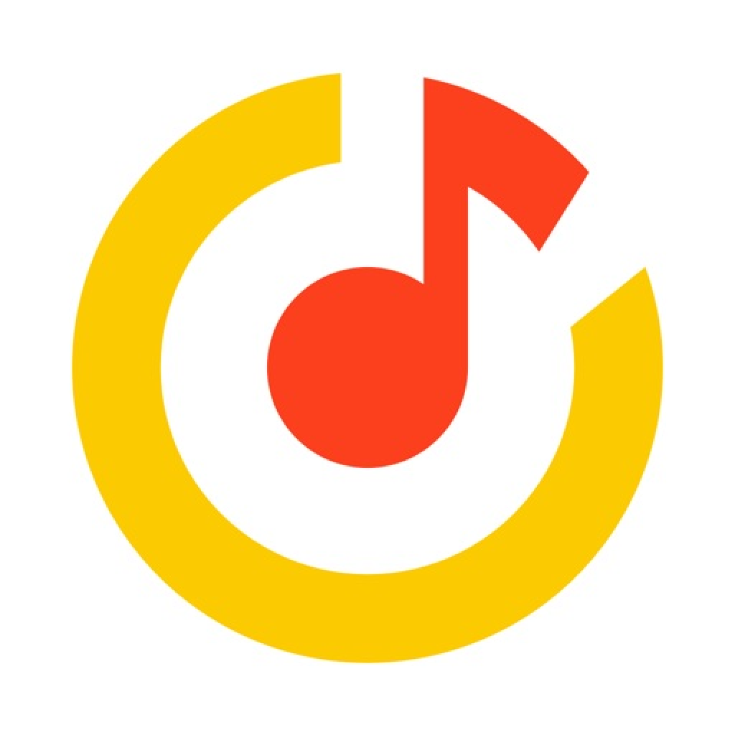




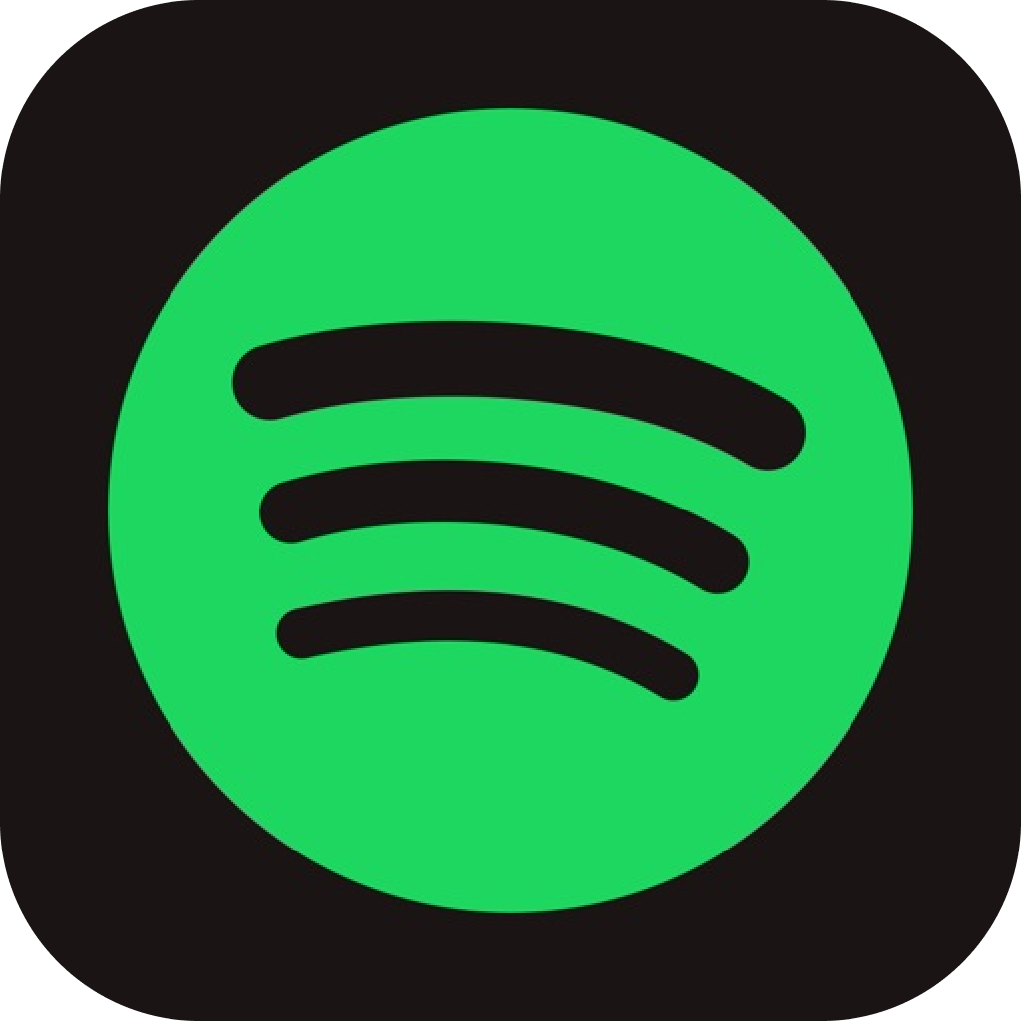
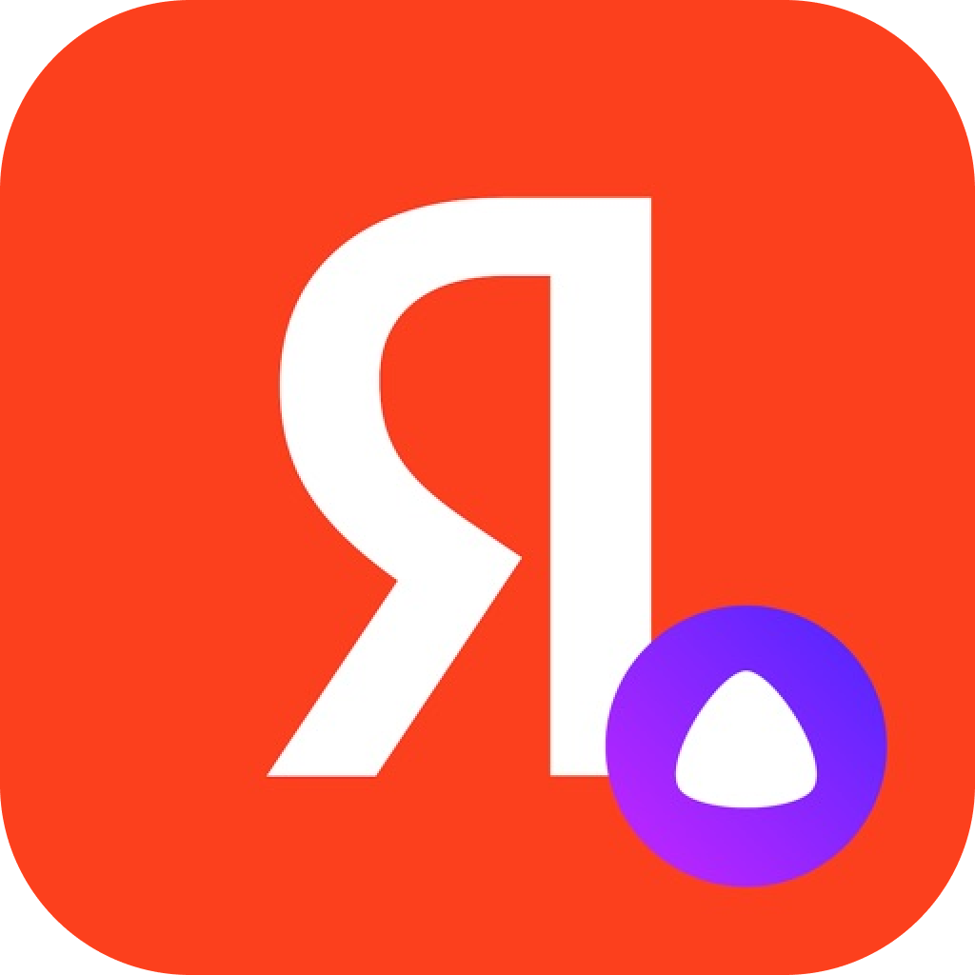
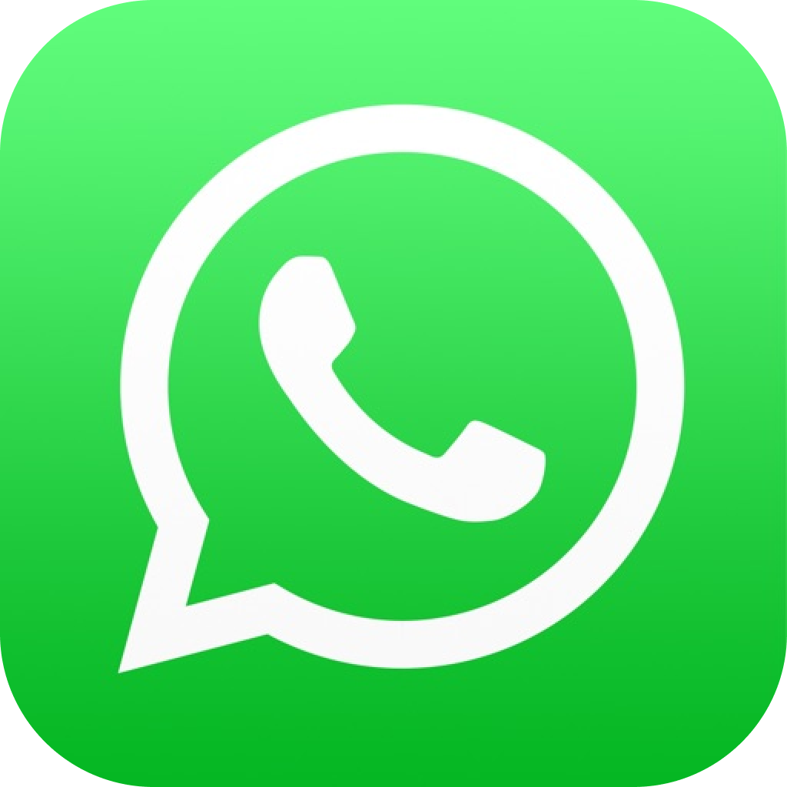
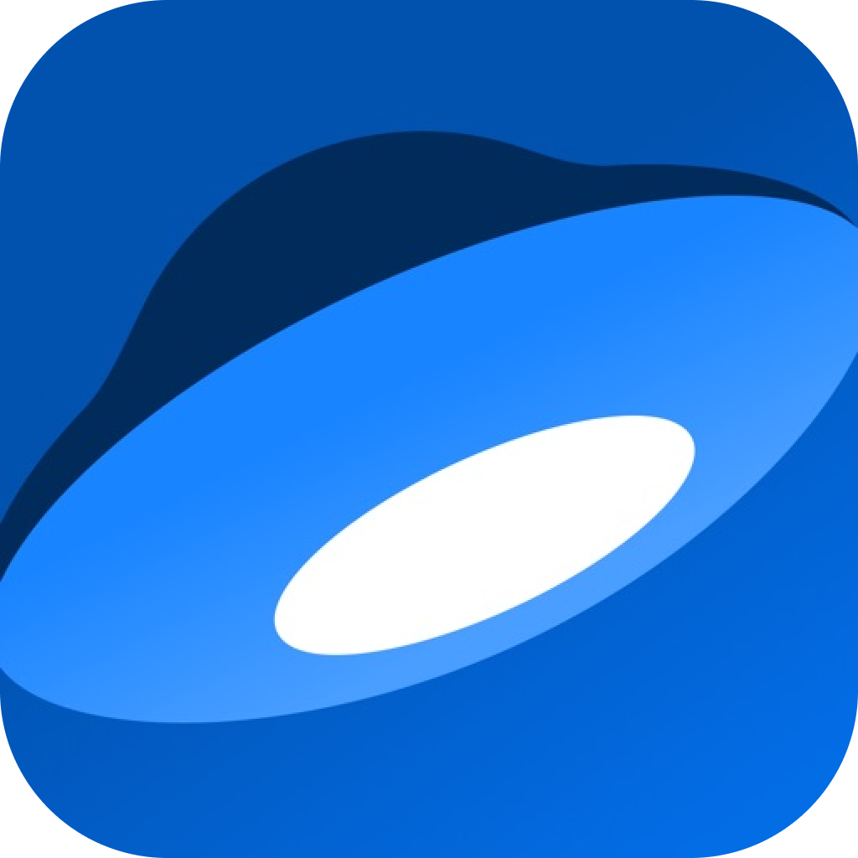

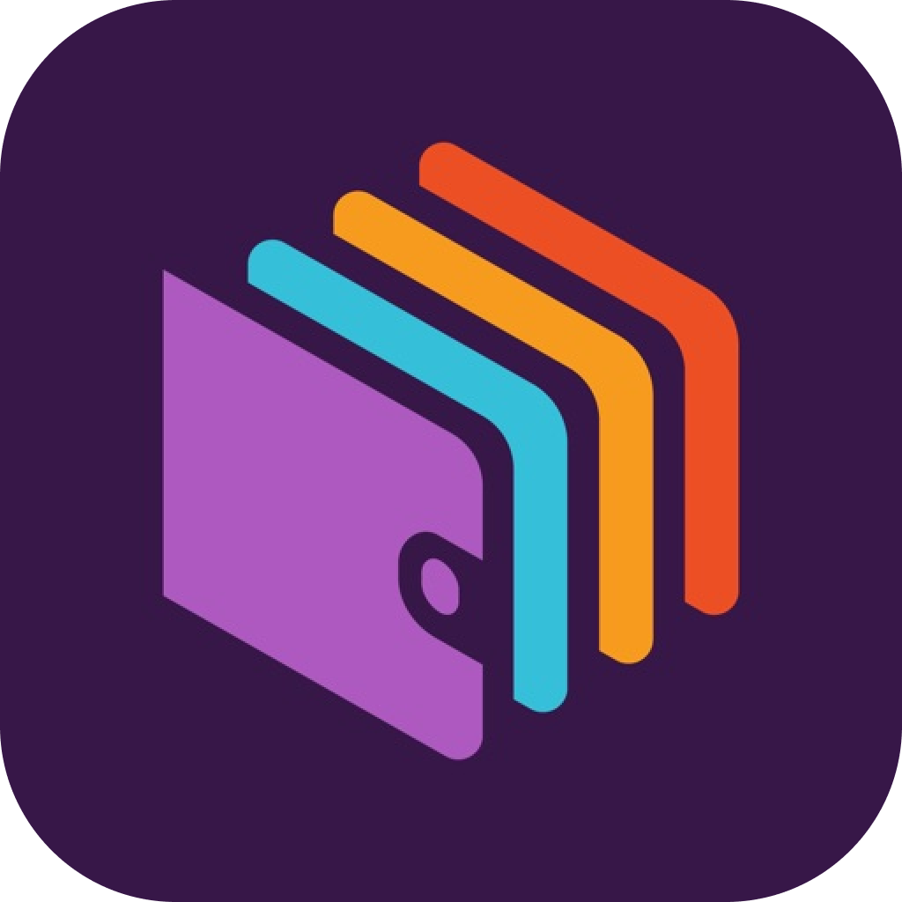
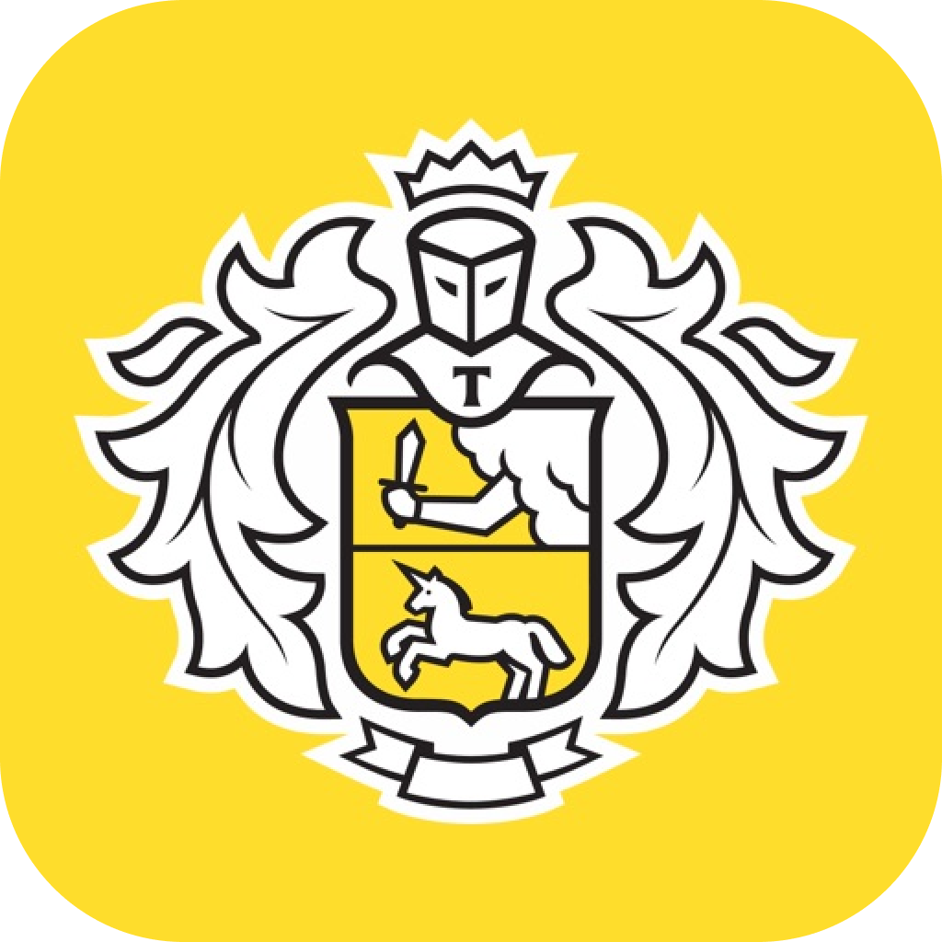

Введение
В наши дни мобильные устройства являются неотъемлемой частью жизни любого человека. Мы уже не замечаем, как просто стало узнать температуру за окном, не вставая с дивана, заказать свежие овощи в несколько жестов, совершить банковский перевод без необходимости стоять в бесконечных очередях или заказать такси, не совершая при этом абсолютно никаких звонков. И все это доступно нам благодаря нашим мобильным устройствам, которые помогают упростить ежедневные задачи и выделить драгоценное время для чего-то действительно важного.

Slide 3
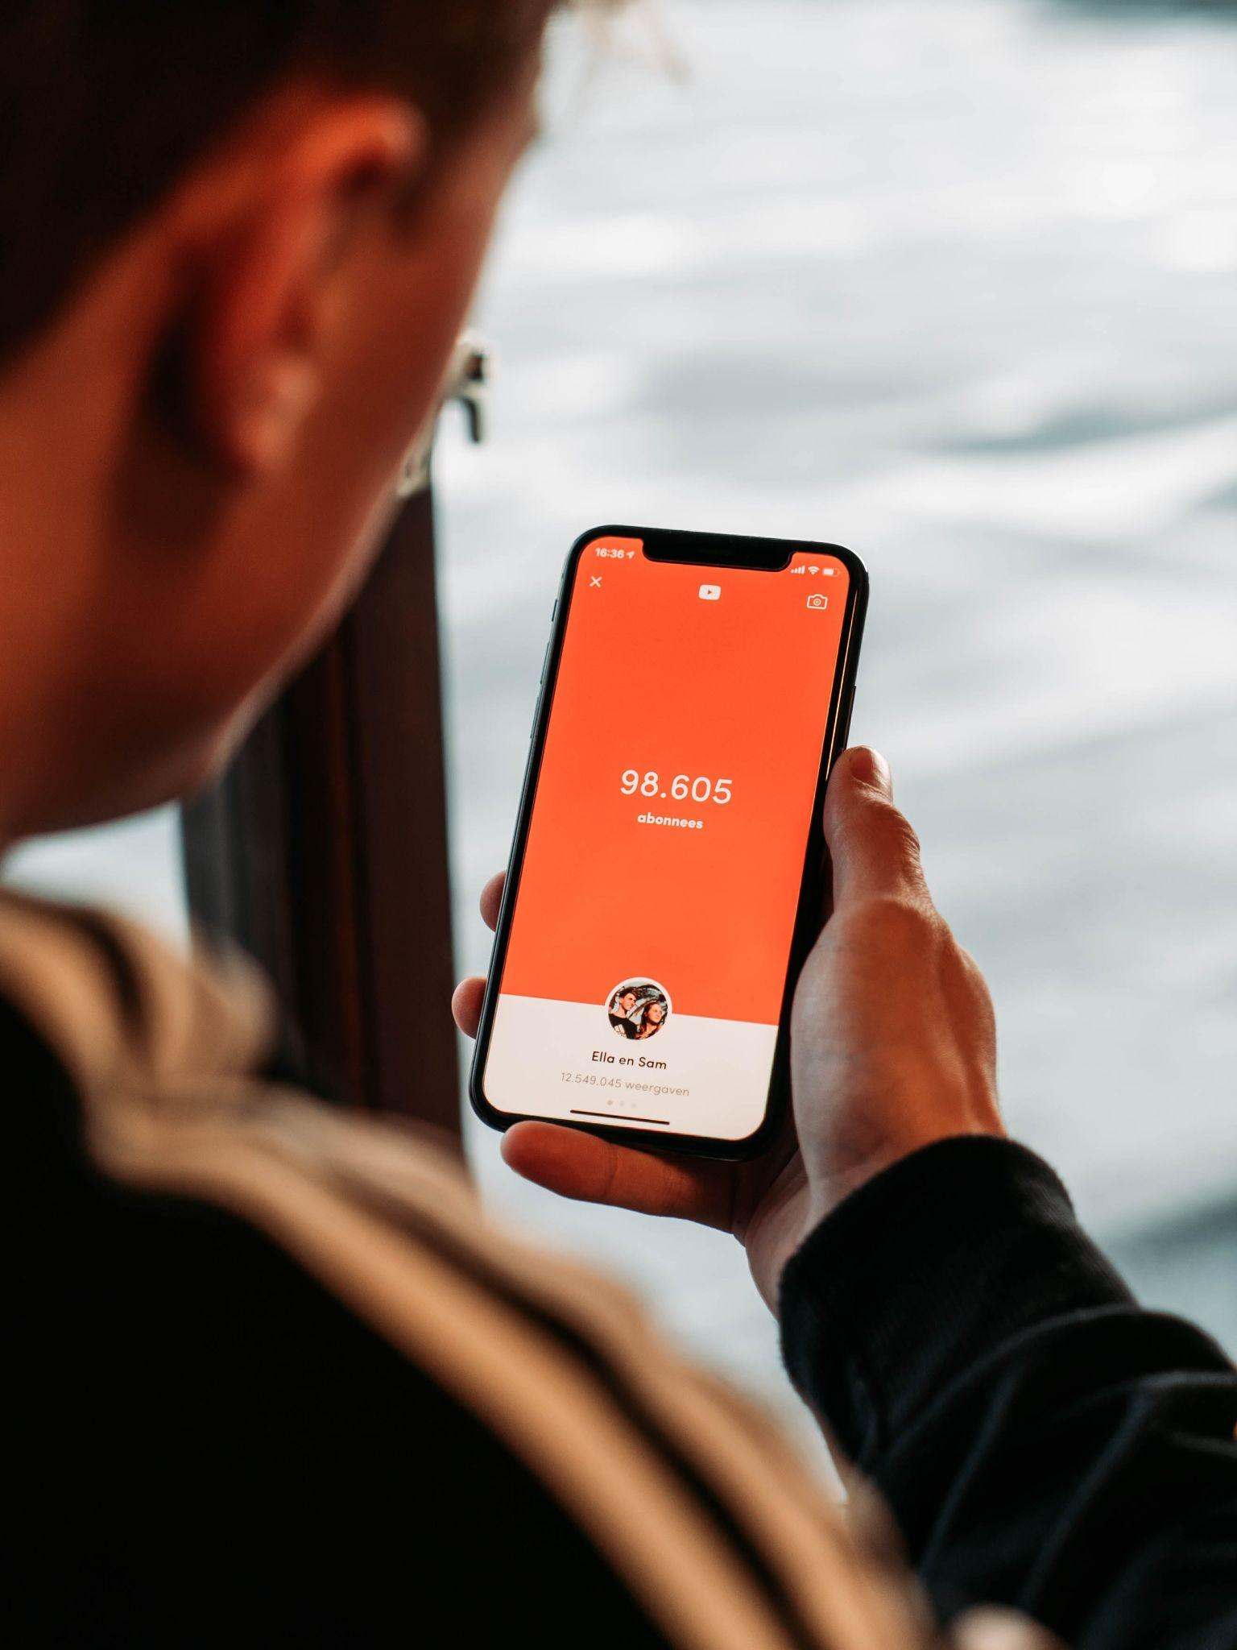
В связи с неотъемлемостью мобильных приложений в нашей жизни рынок мобильной разработки развивается, а мобильные разработчики становятся востребованнее с каждым годом. Поэтому сегодня я бы хотел поделиться с вами особенностями этого направления и привести несколько интересных примеров.

Slide 4
Основные платформы

Slide 5
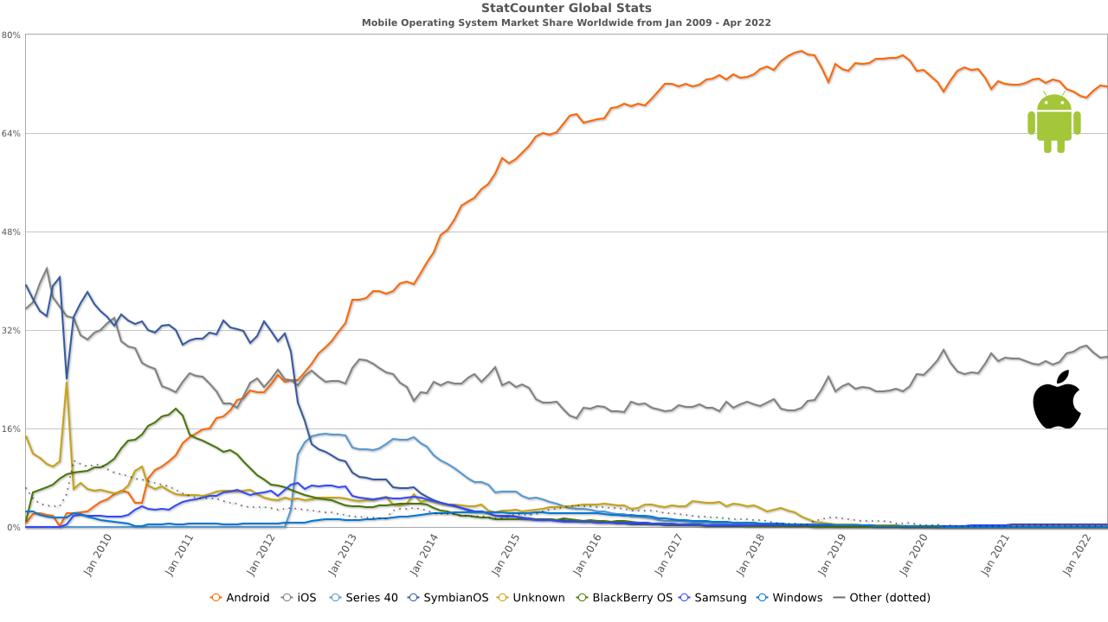
Несколько лет назад рынок мобильных устройств мог похвастаться изобилием операционных систем. Но в наши дни многие из них стали невостребованными. Как показывает исследование сайта «statcounter.com», начиная с 2019 года почти 100% мобильных устройств находятся под управлением одной из систем: Android, либо iOS.

Slide 6
Языки программирования

Slide 7

Kotlin
Был создан 22 июля 2011 года российскими разработчиками из компании JetBrains.
Является статически типизированным, объектно-ориентированным языком программирования, работающим поверх Java Virtual Machine. Также компилируется в JavaScript и в исполняемый код ряда платформ через инфраструктуру LLVM. Язык получил поддержку от Google — разработчиков самой операционной системы, и в мае 2017 года компания Google сообщила, что инструменты языка Kotlin, основанные на JetBrains IDE, будут по стандарту включены в официальный инструмент разработки для ОС Android.

Slide 8
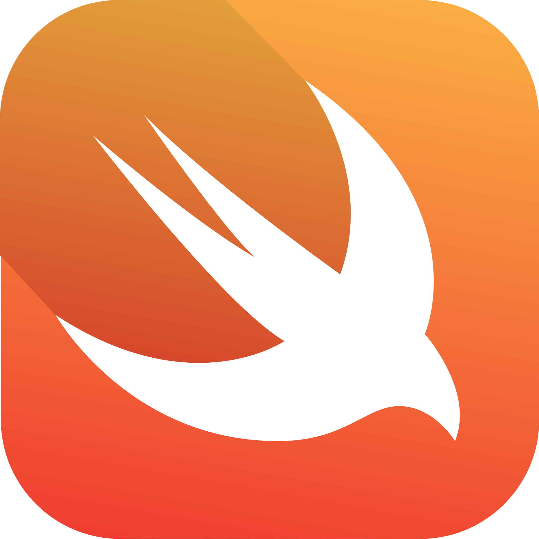
Swift
Был создан в 2014 году компанией Apple для разработки не только мобильных, но и десктопных приложений для своих продуктов: iPhone, iPad, умных часов Apple Watch, а также компьютеров iMac и MacBook. Является открытым мультипарадигмальным компилируемым языком программирования общего назначения. Swift совместим с основной кодовой базой Apple, написанной на более раннем языке Objective-C. Swift задумывался как более лёгкий для чтения и устойчивый к ошибкам программиста язык, нежели предшествовавший ему Objective-C. Программы на Swift компилируются при помощи LLVM, входящей в интегрированную среду разработки XCode. Swift может использовать рантайм Objective-C, что делает возможным использование обоих языков (а также языка C) в рамках одной программы. Более того, код самой операционной системы с каждым годом все больше состоит из Swift, заменяя устаревший Objective-C.

Slide 9
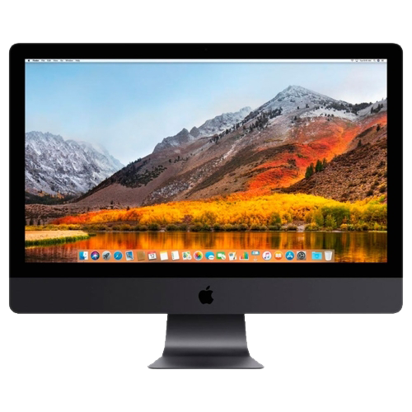

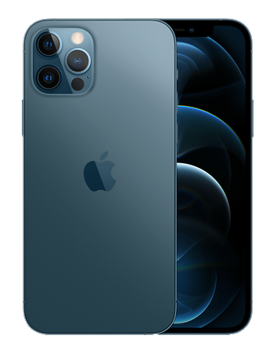
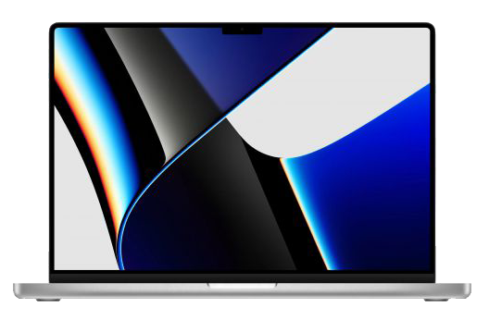

Инструментарий

Slide 10


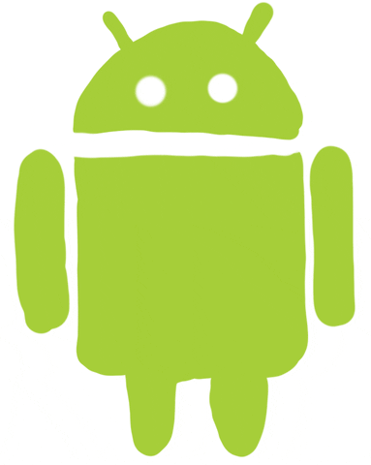
Для того, чтобы начать разработку на языке Kotlin, требуется компьютер на базе операционной системы Windows или macOS, знания Java, а также желательно иметь устройство на базе Android для успешного тестирования своего продукта на нем.

Slide 11
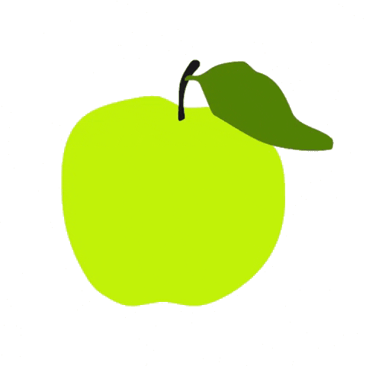
Что касается Swift, то для начала работы с этим языком программисту потребуется компьютер на базе исключительно macOS. Дело в экосистеме и смежной архитектуре устройств Apple, а также в политике компании. Но стоит отметить, что устройство для тестов своего продукта разработчику иметь вовсе не обязательно. Встроенный функционал среды разработки XCode от Apple имеет возможность запускать полноценный симулятор почти любого устройства компании — от нового iPhone и самого большого iPad, до устаревшего iPod и любой модели часов Apple Watch. Более того, для публикации своего приложения в общий доступ необходимо оформить участие в Apple Development Program — специальной подписке от Apple, дающей возможность быть полноправным разработчиком на Swift. Ее стоимость — 100$ в год.

Slide 12
Востребованность

Slide 13
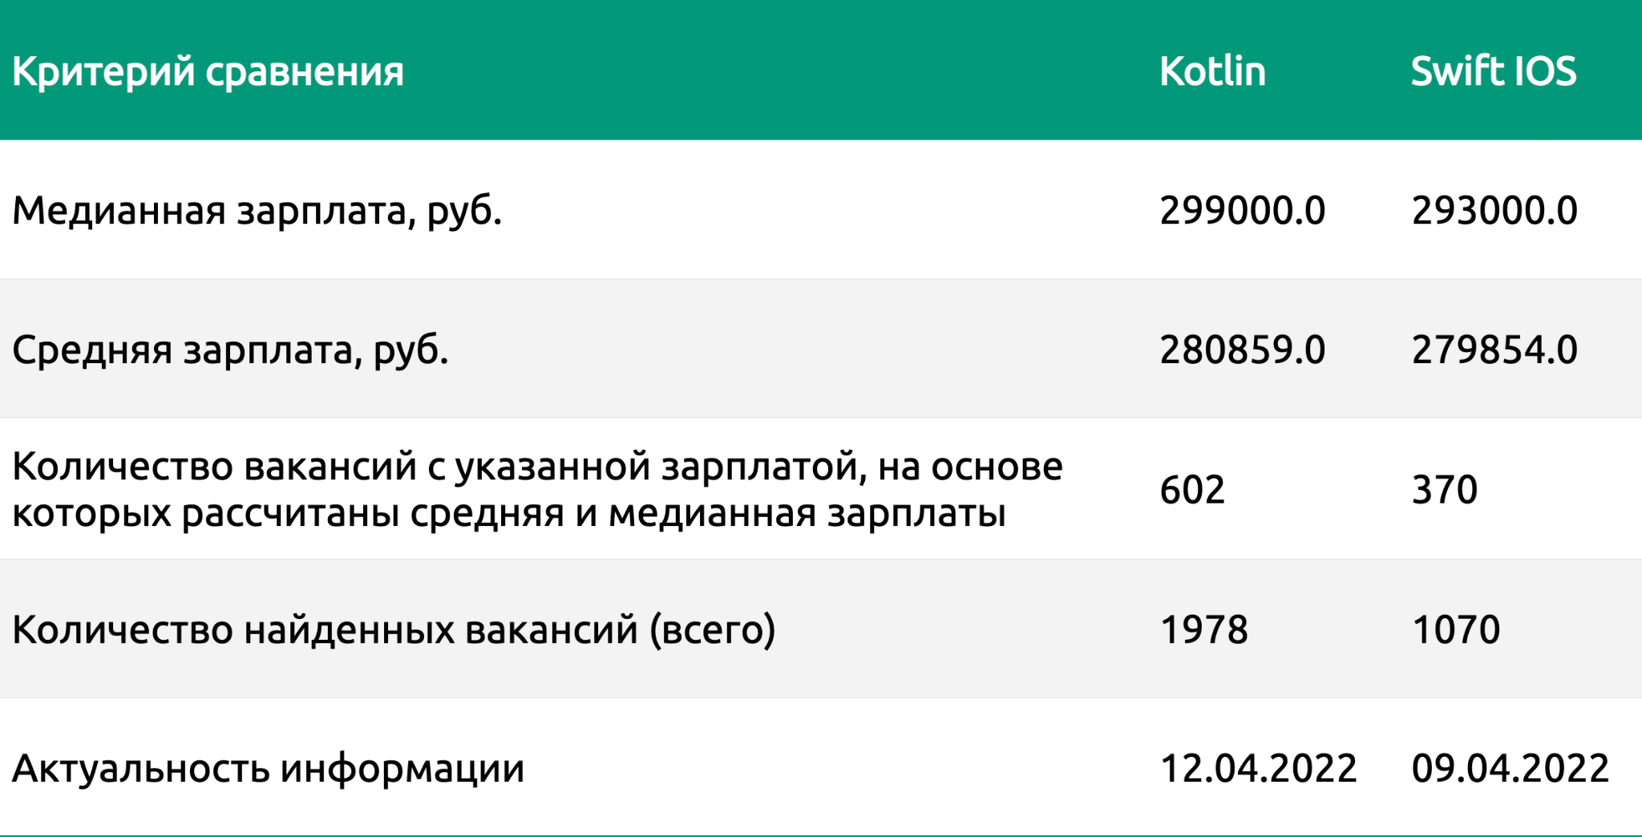
Но что касается востребованности мобильных разработчиков? Для получения ответа на этот вопрос мною были изучены вакансии одного из крупнейших сайтов для поиска работы - headhunter.ru.
В результате моего исследования была составлена следующая таблица:

Slide 14
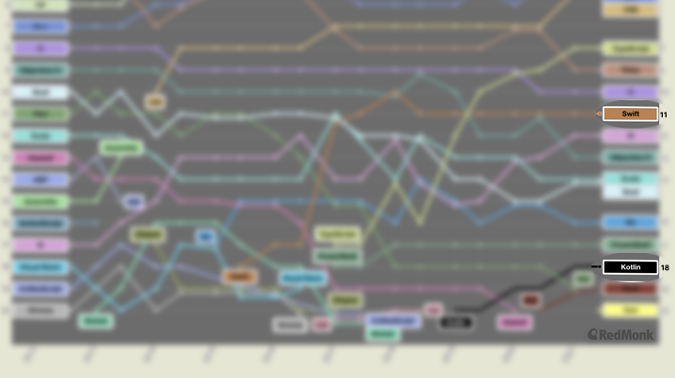
В данной ситуации было бы справедливо разобраться в распространенности данных языков. По данным сайта redmonk.com, формирующего рейтинг по популярности языков программирования, основываясь на использовании на GitHub и упоминаниям на StackOverflow, Swift находится на 11 месте по популярности, в то время, как Kotlin уступает ему 6 позиций.

Slide 15
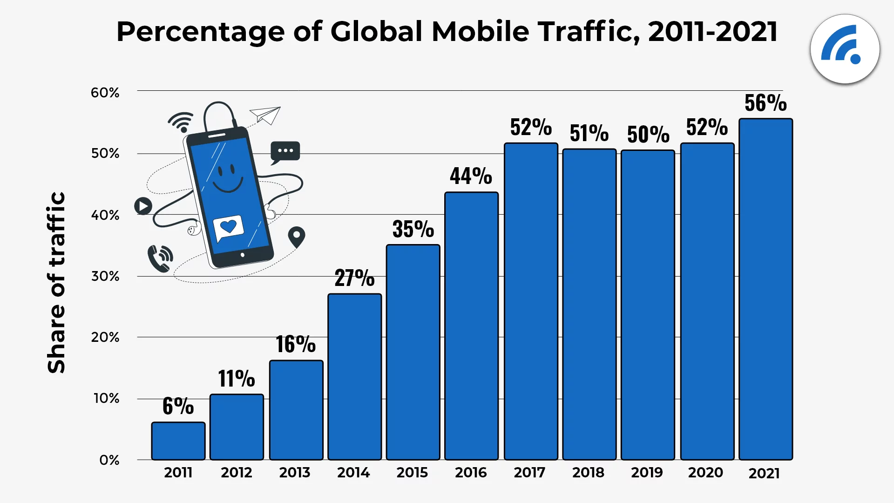
На мой взгляд, выбор языка в данном случае - дело вкуса и персональных предпочтений. Мобильный рынок в целом растет с каждым годом, что повышает востребованность как Android, так и iOS девелоперов. Об этом свидетельствует рейтинг Google: доля трафика, исходящего с мобильных устройств выросла почти в 10 раз за последние 10 лет.

Slide 16
Разработка мобильного приложения

Slide 17






Этапы разработки
1. Анализ и сбор данных
2. Прототипирование
3. Дизайн
4. Написание кода
5. Тестирование
6. Публикация

Slide 18
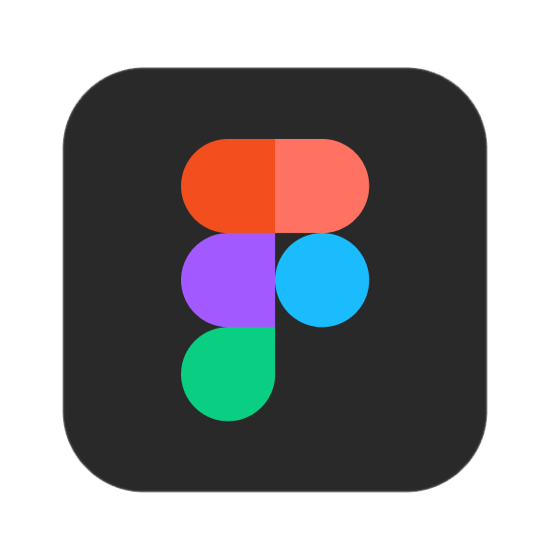
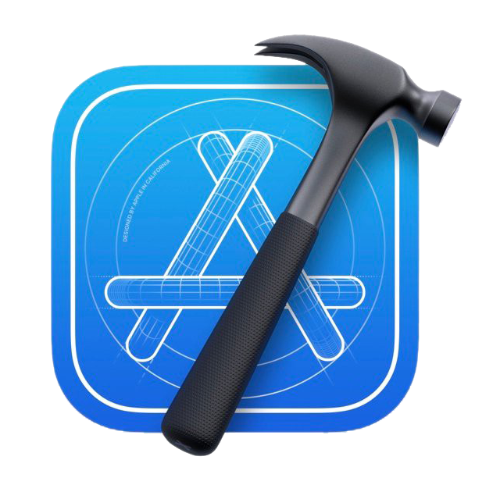


Процесс создания продукта
Приступим!
Идея: создать приложение-игру, в которой пользователю будет предложено угадать представленные модели нарисованных машин.
Инструменты: тетрадь для прототипирования, Figma для дизайна, Adobe Photoshop для отрисовки элементов интерфейса, XCode для программирования.

Slide 19
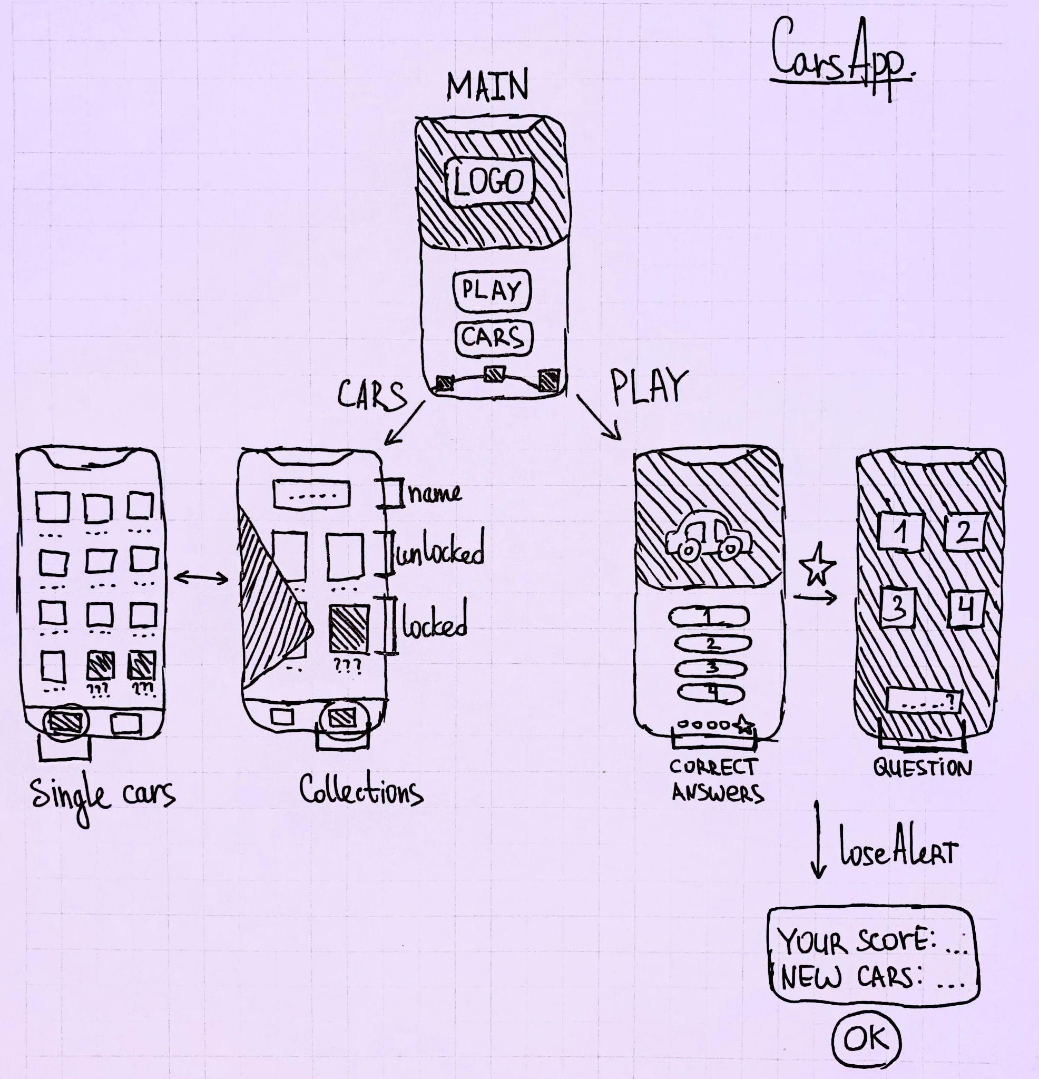
Для начала я нарисовал mockup наброски будущего дизайна
Я нарисовал схему каждого экрана приложения, их логическую связь и продумал примерные функции.

Slide 20
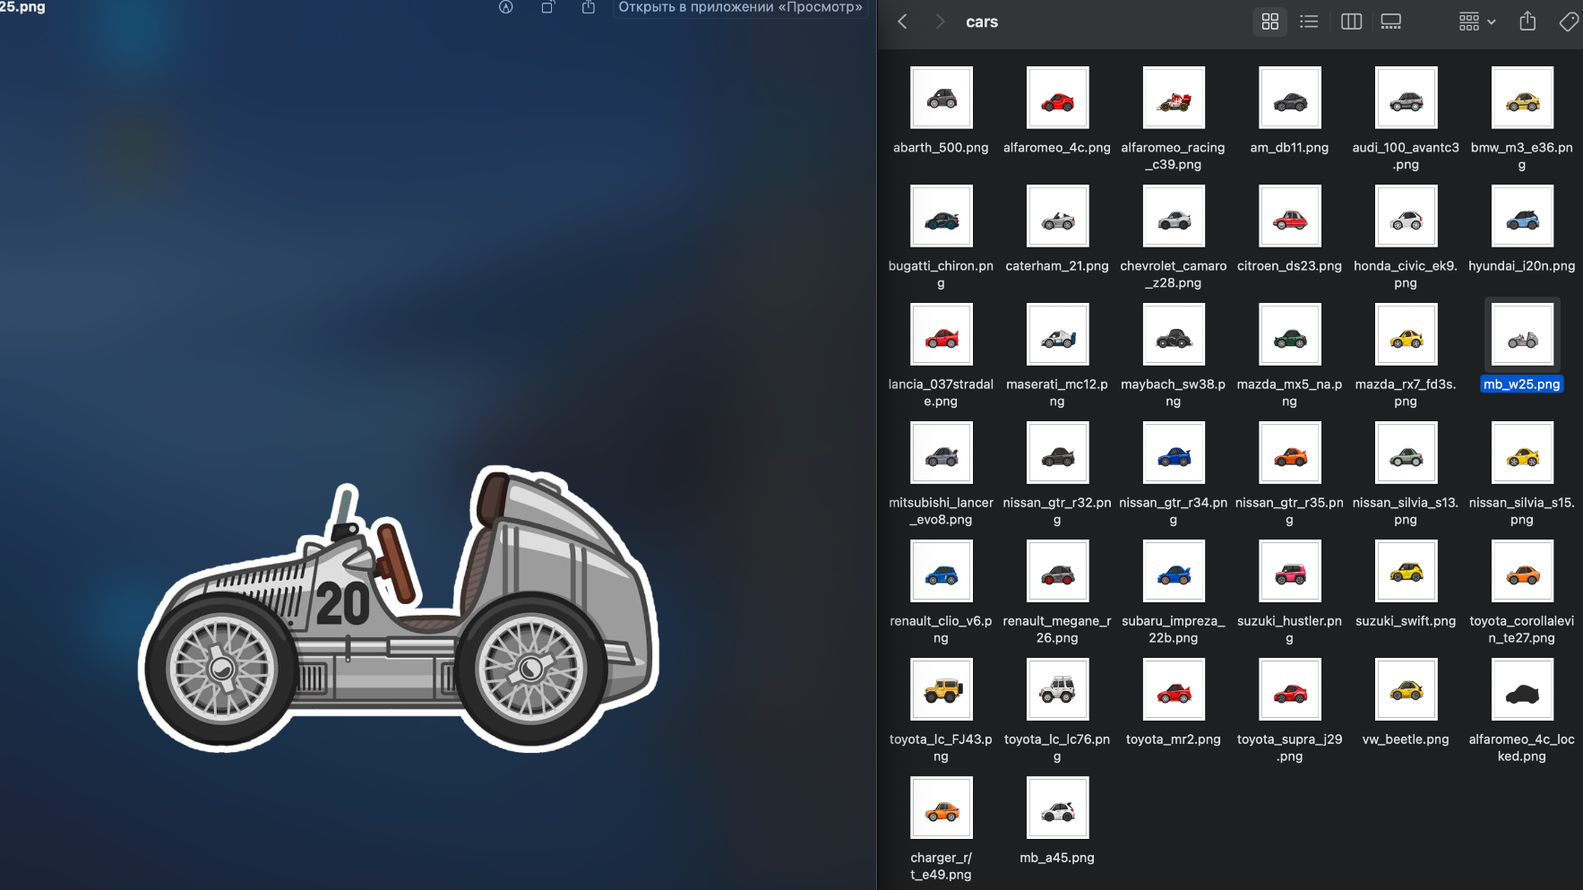
Затем я подготовил будущие картинки, используемые в дизайне: список моделей и задний фон; нарисовал логотип и иконки навигации.

Slide 21
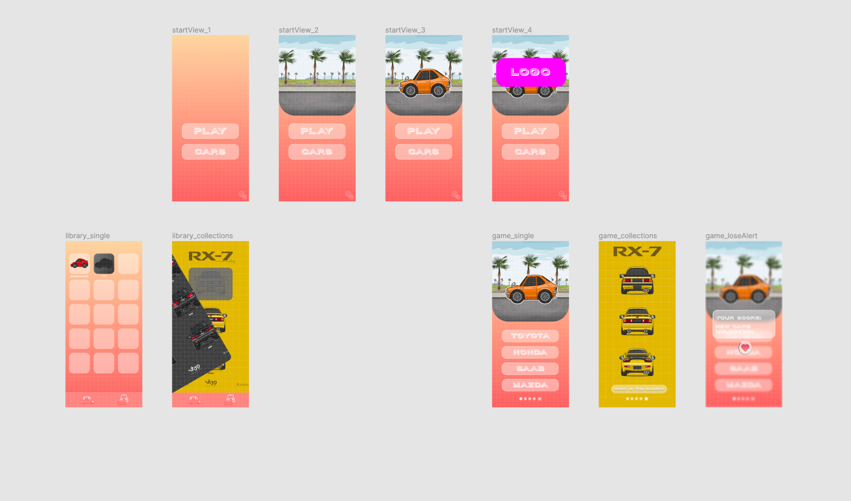
Далее я перенес макет интерфейса в Figma и выбрал цветовое решение для приложения

Slide 22
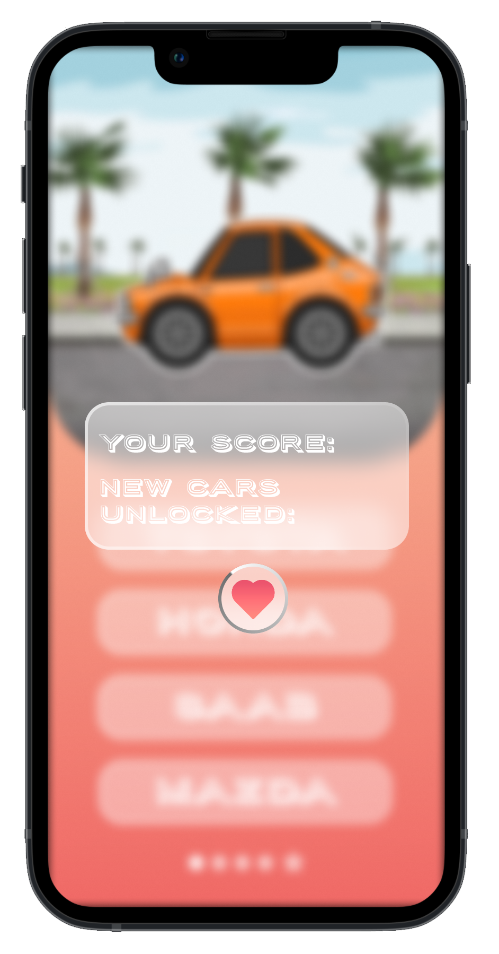
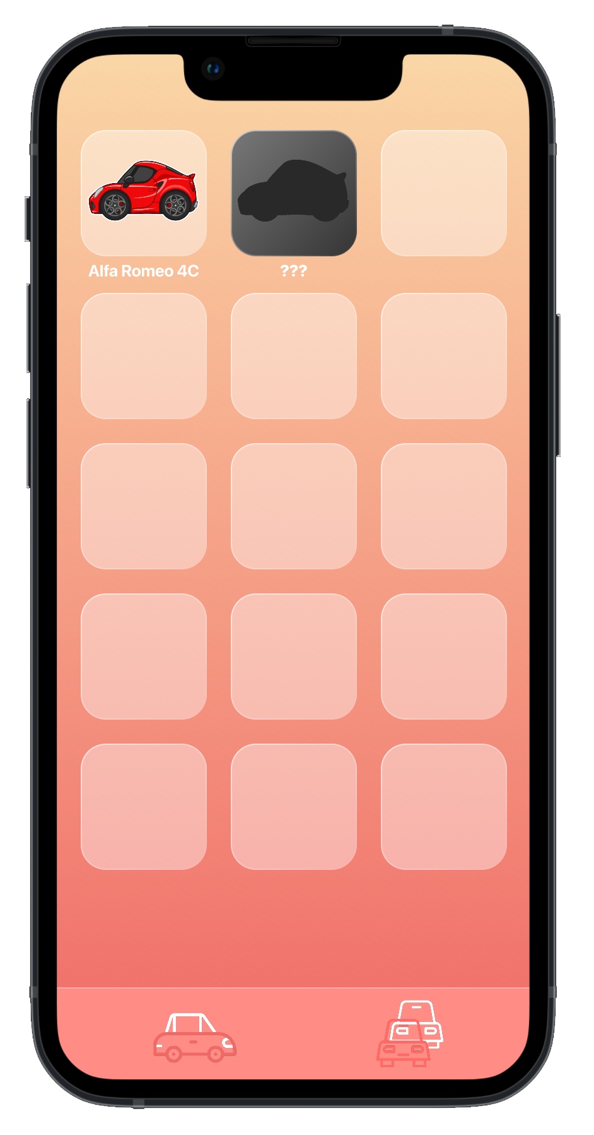
Завершил дизайн, используя основным направлением глассморфизм*
*эффект “матового стекла”

Slide 23
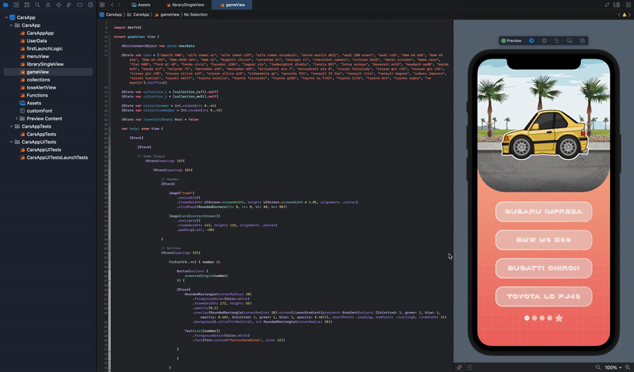
Затем я приступил к внутренней части приложения: перенес frontend часть в код, сделал необходимые анимации и переходы между экранами, создал структуры и классы для особых объектов, продумал и реализовал глобальную логику.

Slide 24
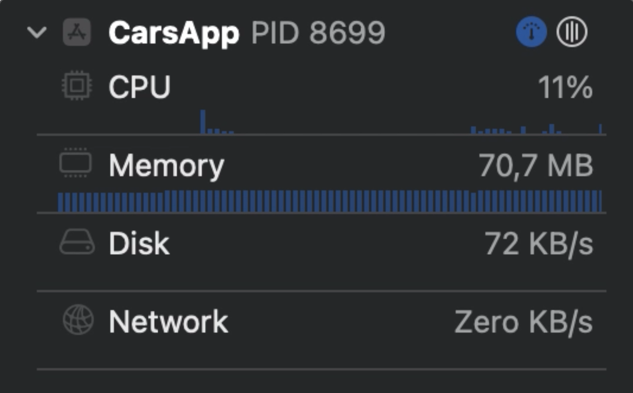

Оптимизировал код, провел тесты производительности и исправил ошибки.

Slide 25
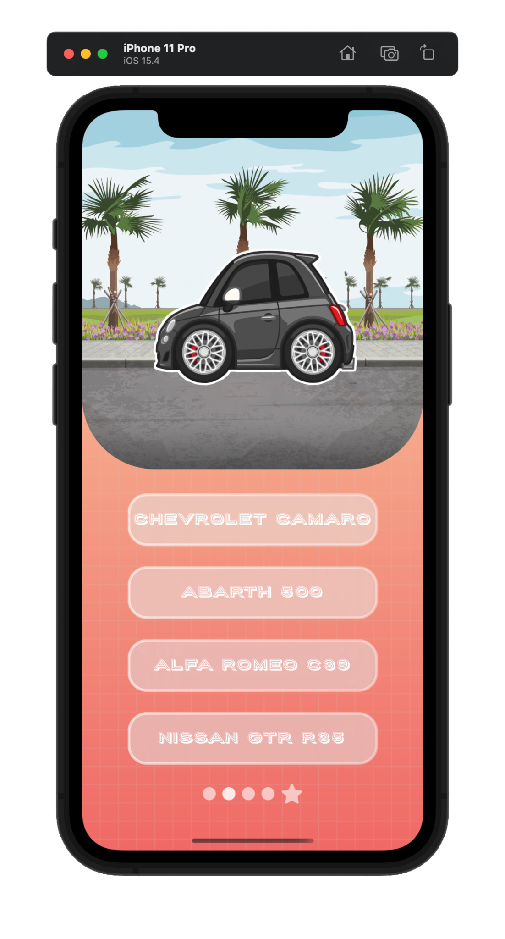
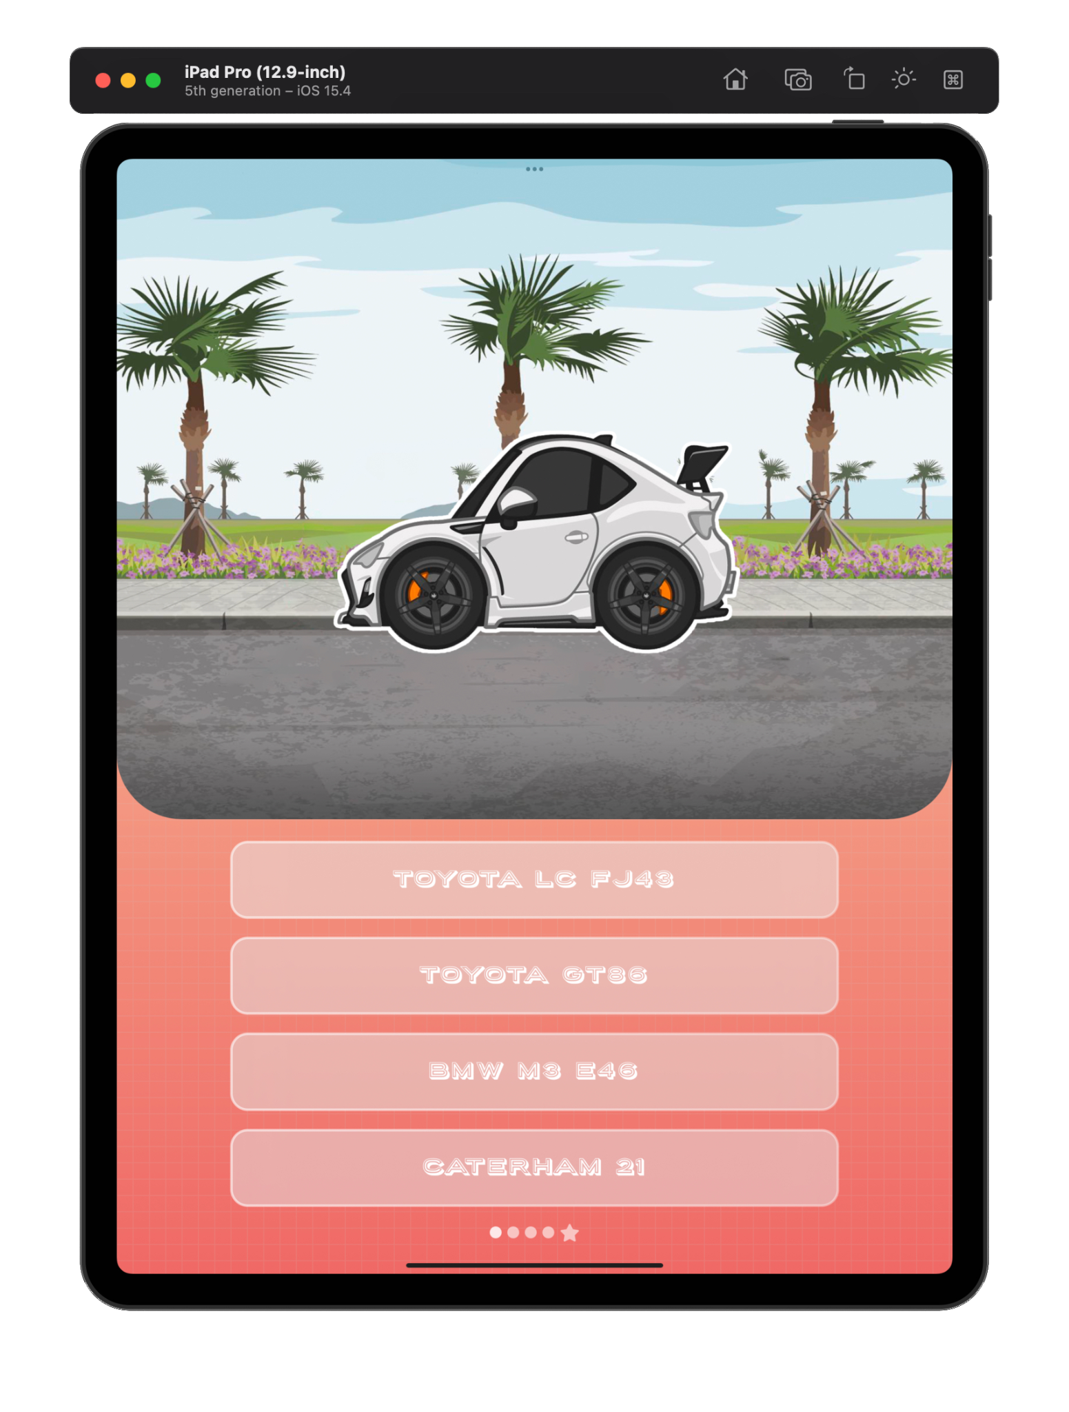
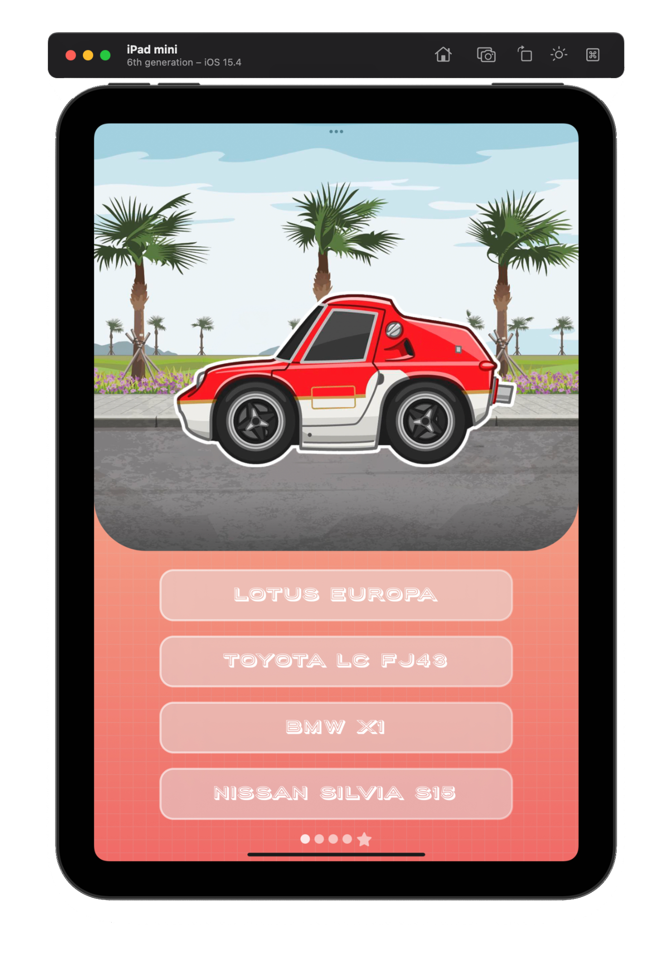
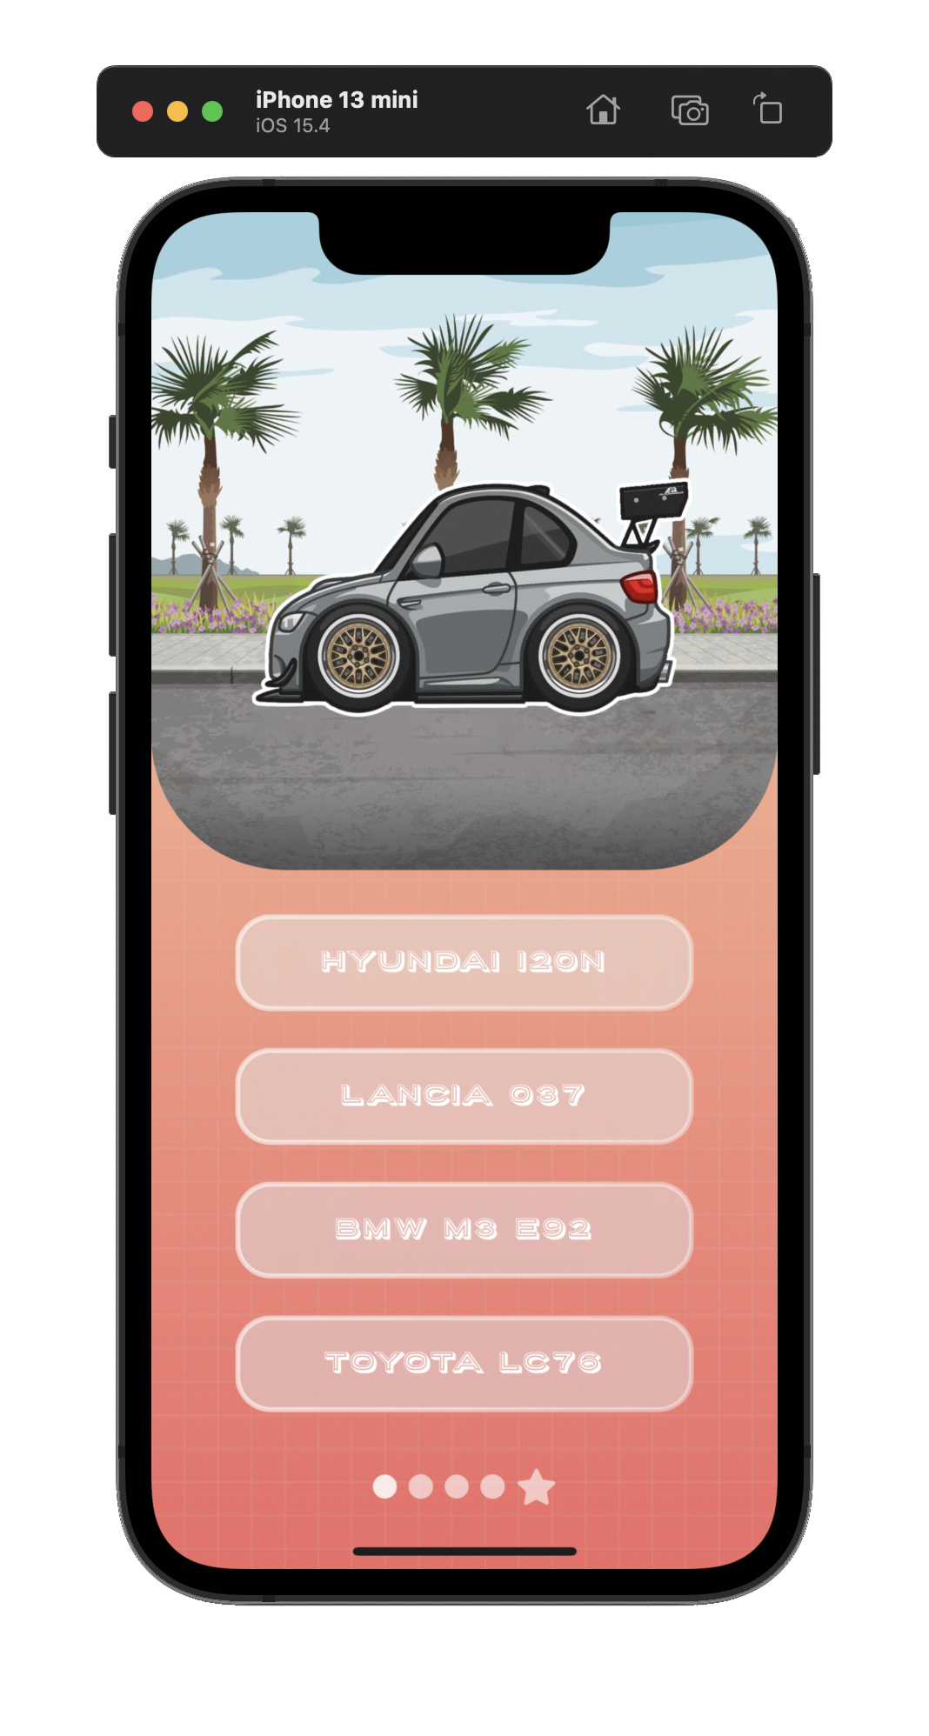
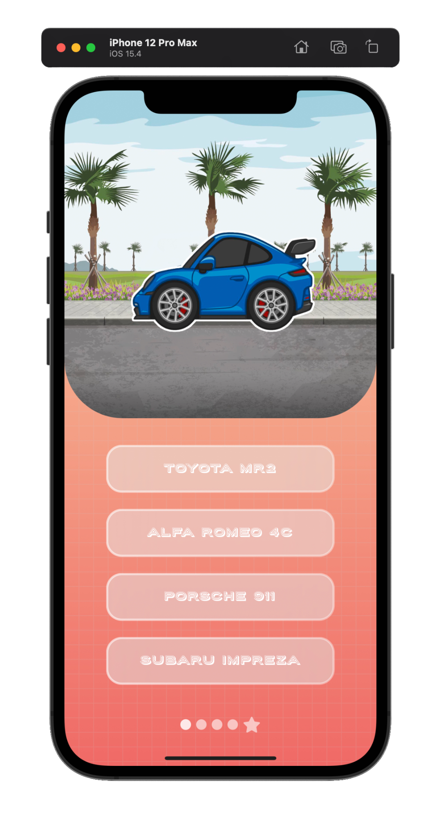
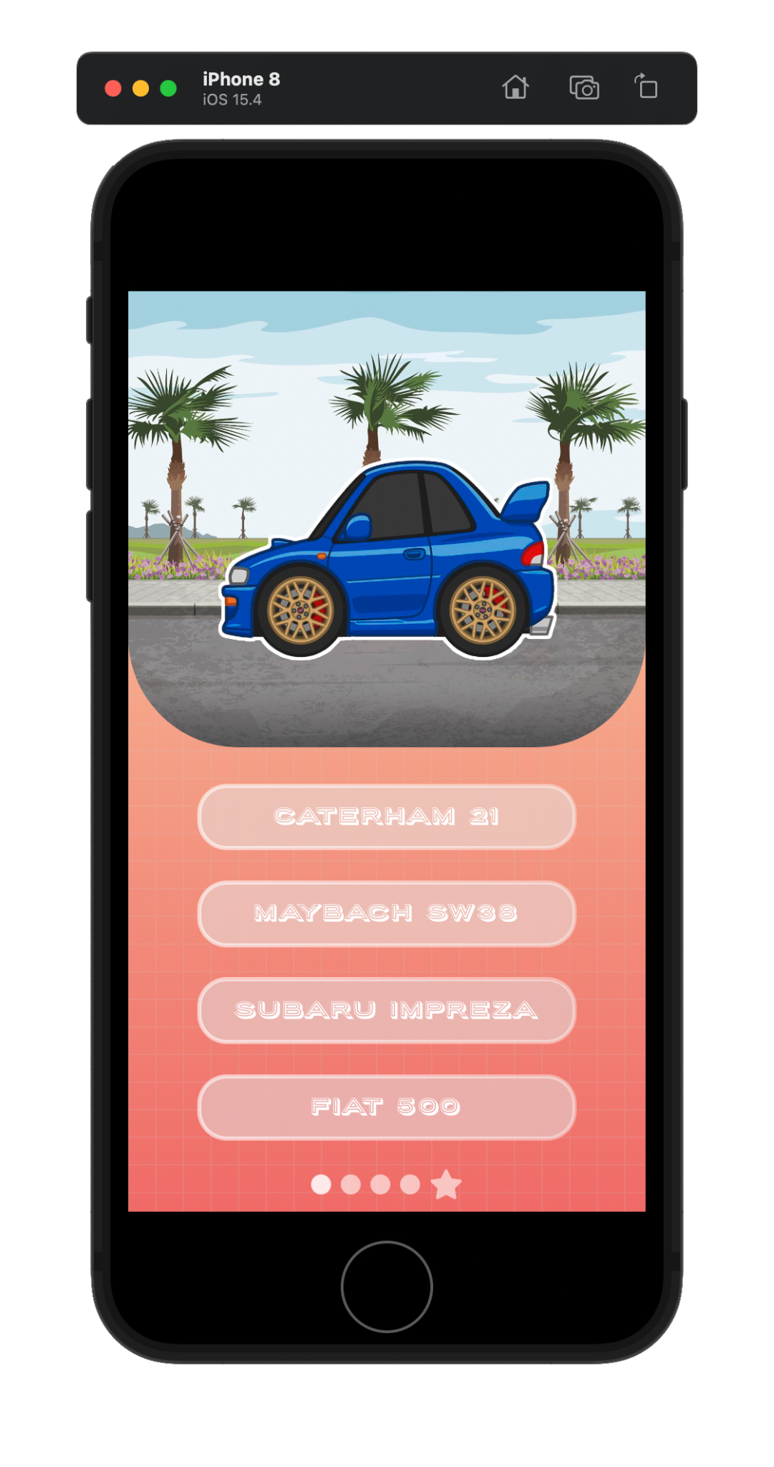
Успешно протестировал приложение на всех устройствах
Готово!

Slide 26

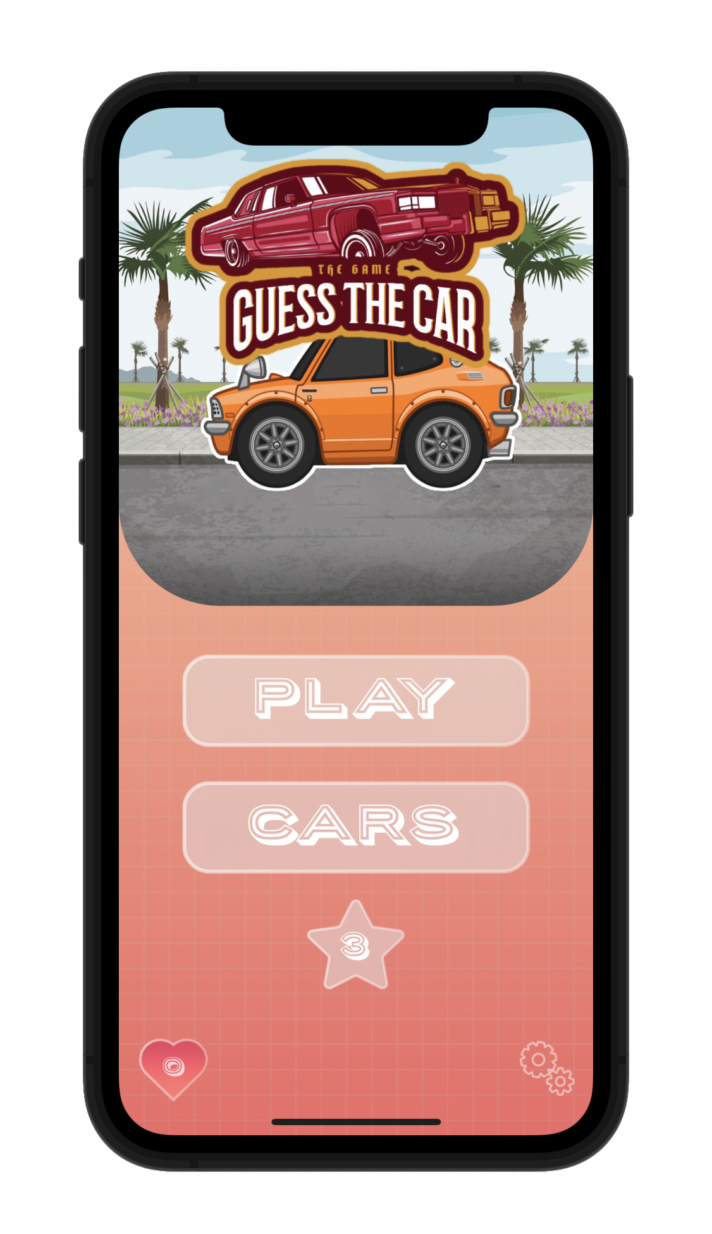
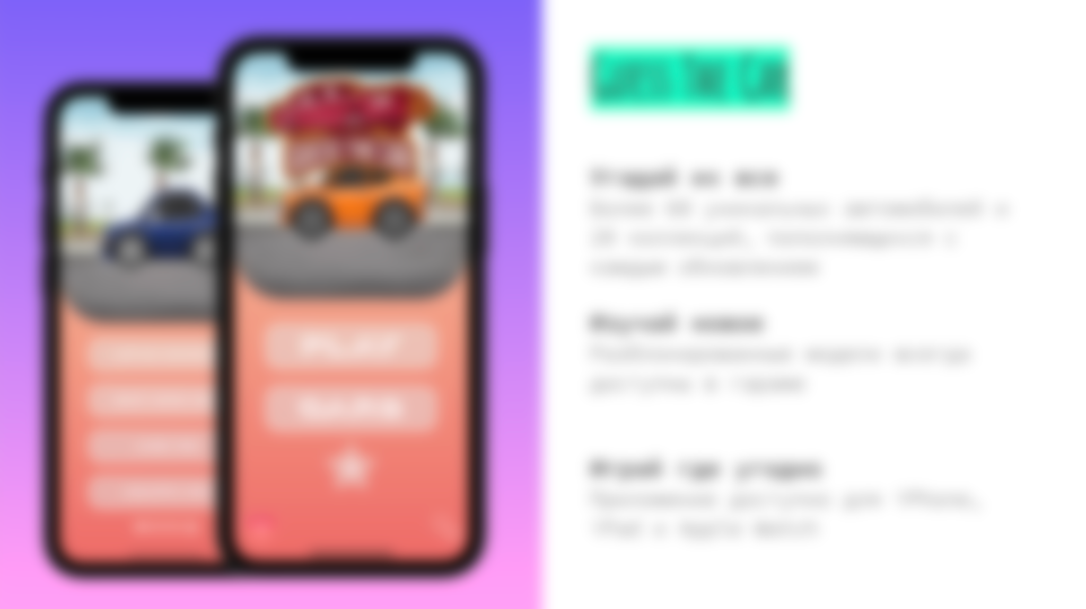
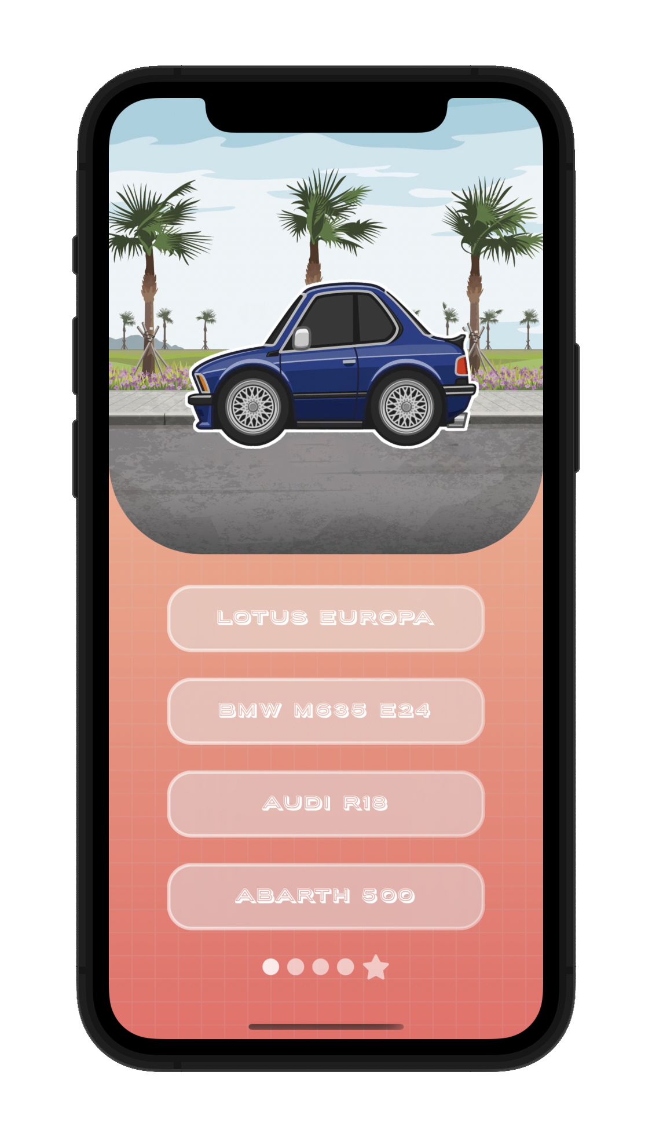
Guess The Car
Готово! Продукт полностью готов к публикации.
Угадай их все
Более 60 уникальных автомобилей и 20 коллекций, пополняющихся с каждым обновлением
Изучай новое
Разблокированные модели всегда доступны в гараже
Играй где угодно
Приложение доступно для iPhone, iPad и Apple Watch

Slide 27
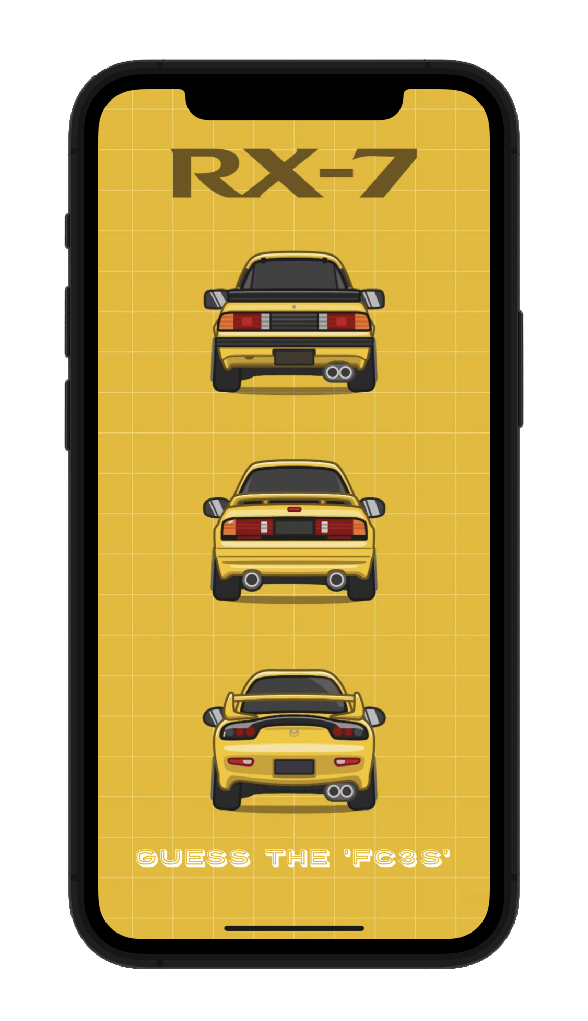
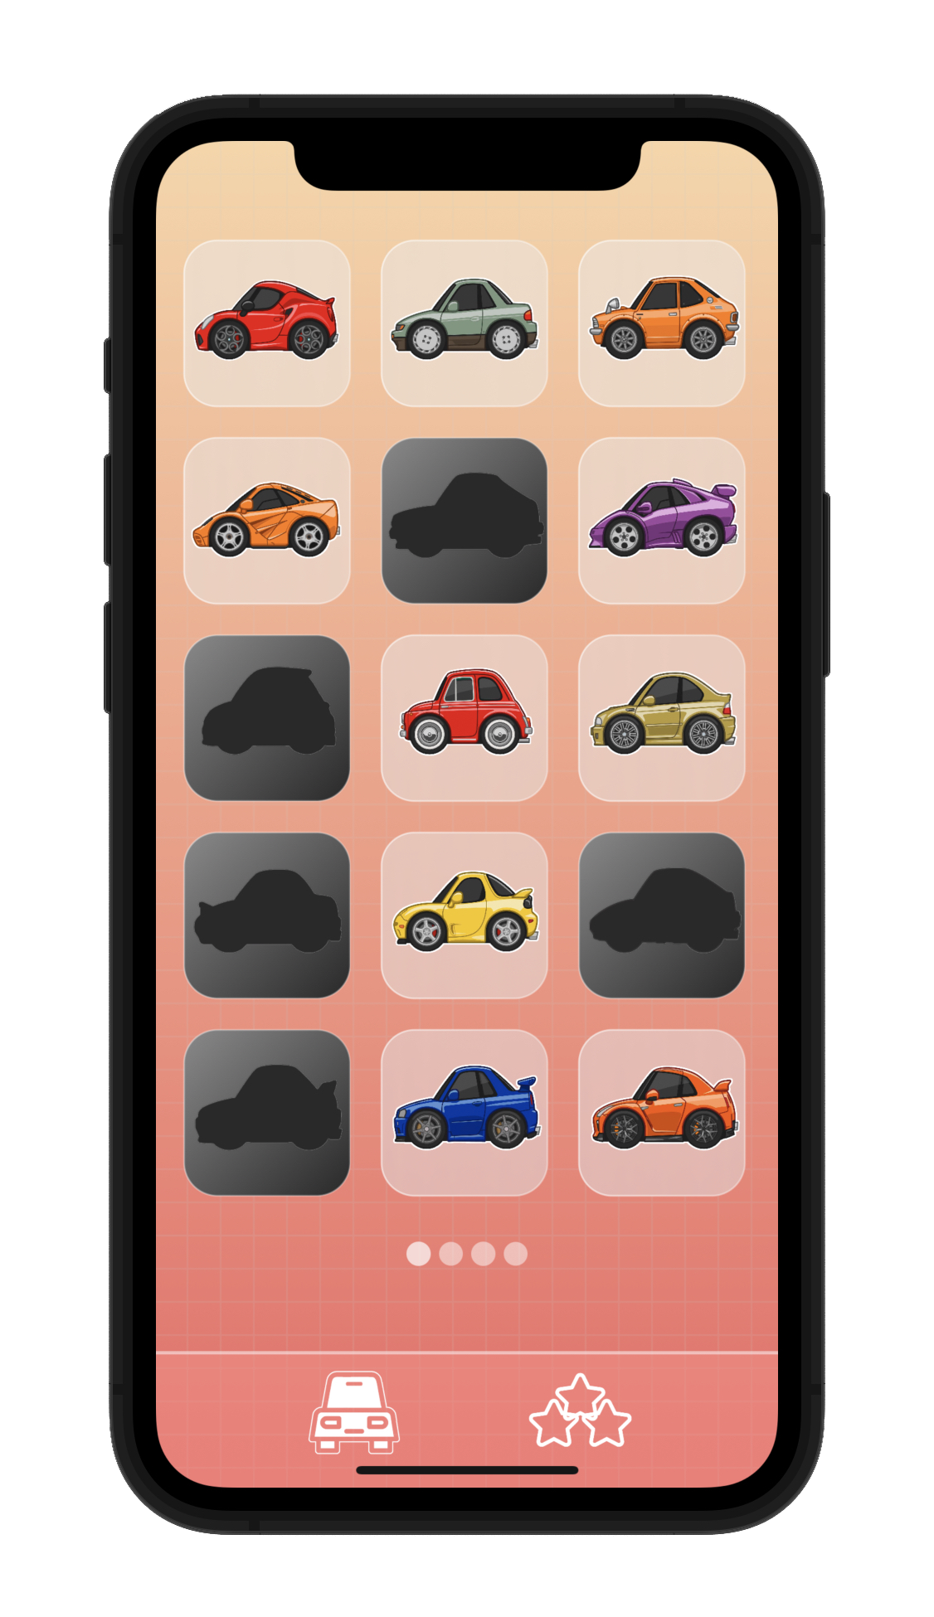
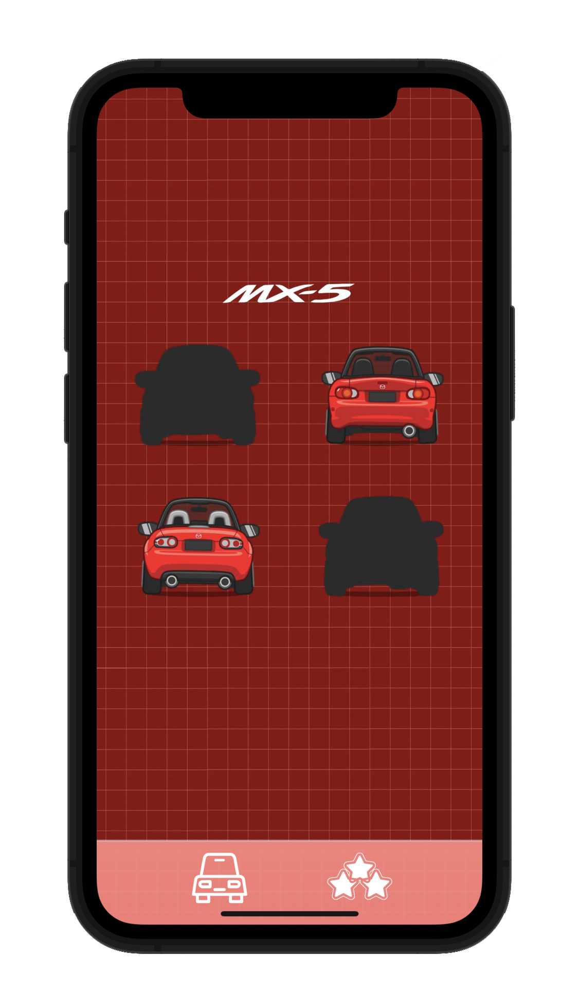

Slide 28
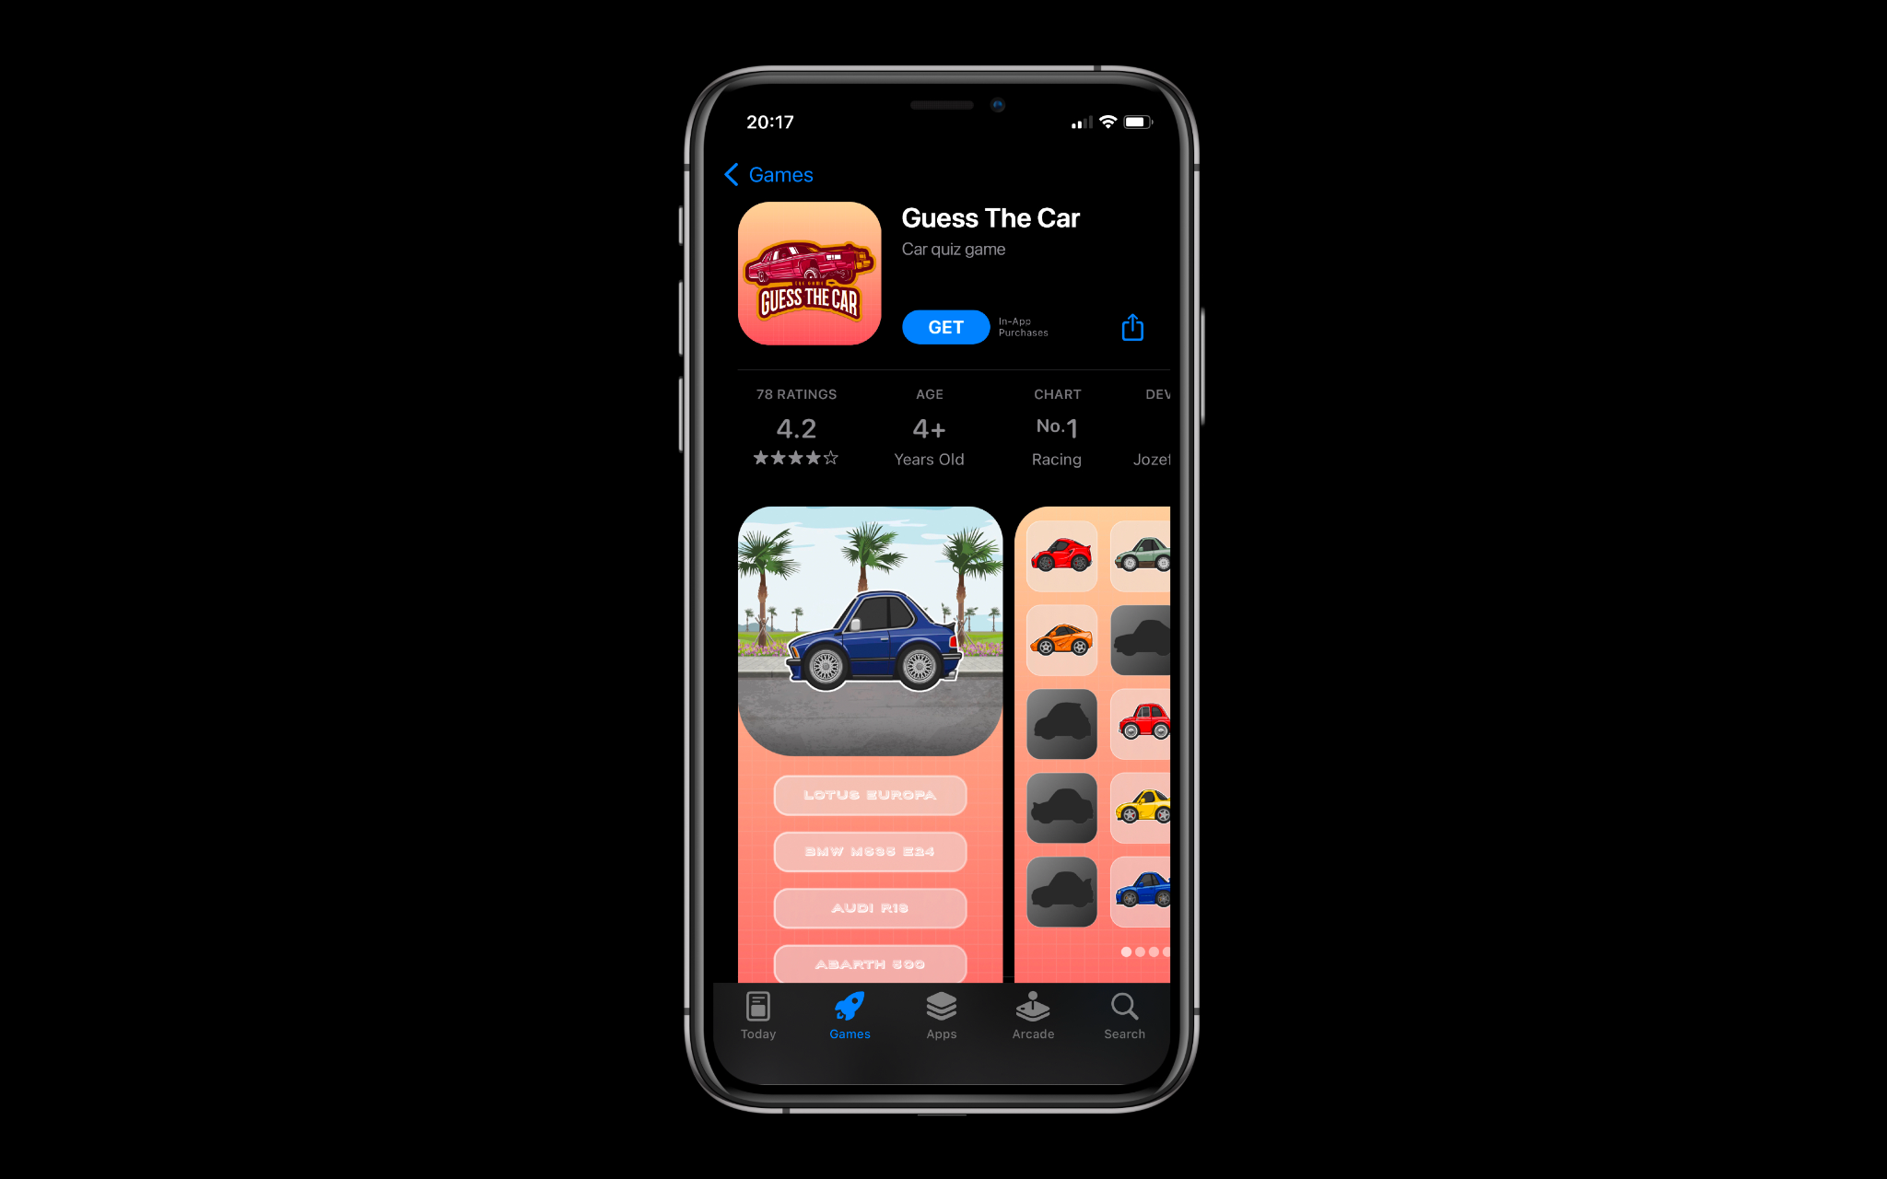
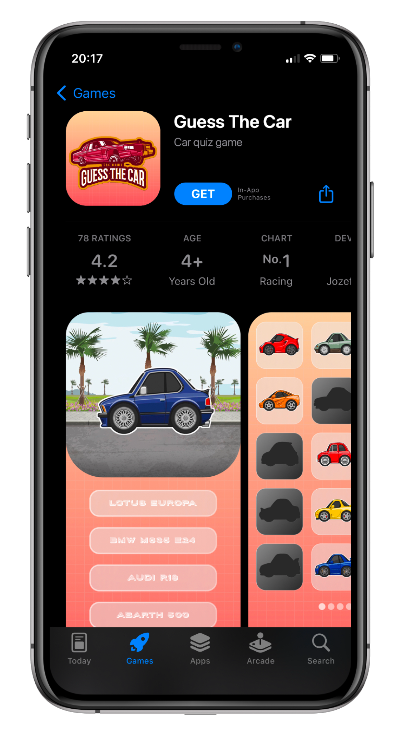

Slide 29
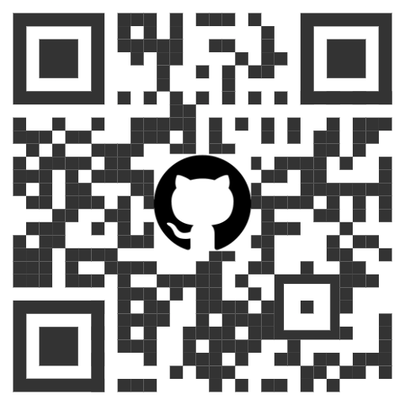
GitHub репозиторий

Slide 30
Спасибо за внимание!

